Slide 1


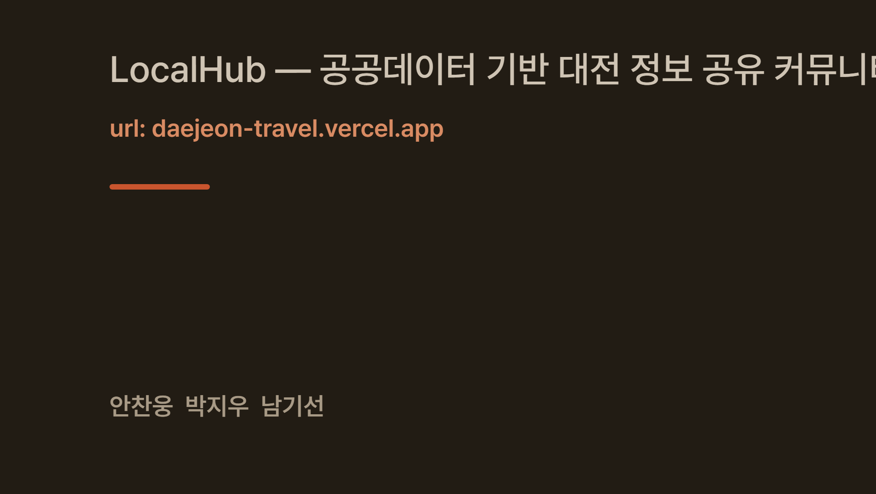
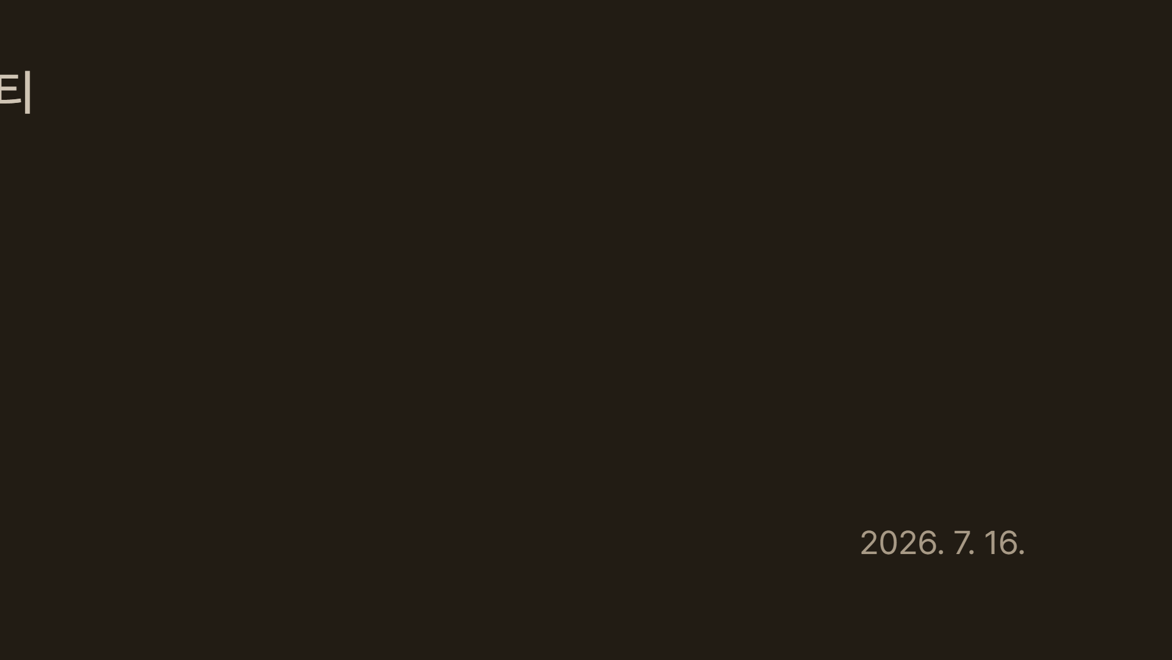
Notes:
팀 인사. 3일 동안 AI를 활용해 대전·충청 지역 정보 커뮤니티를 개발한 과정을 소개.

Slide 2
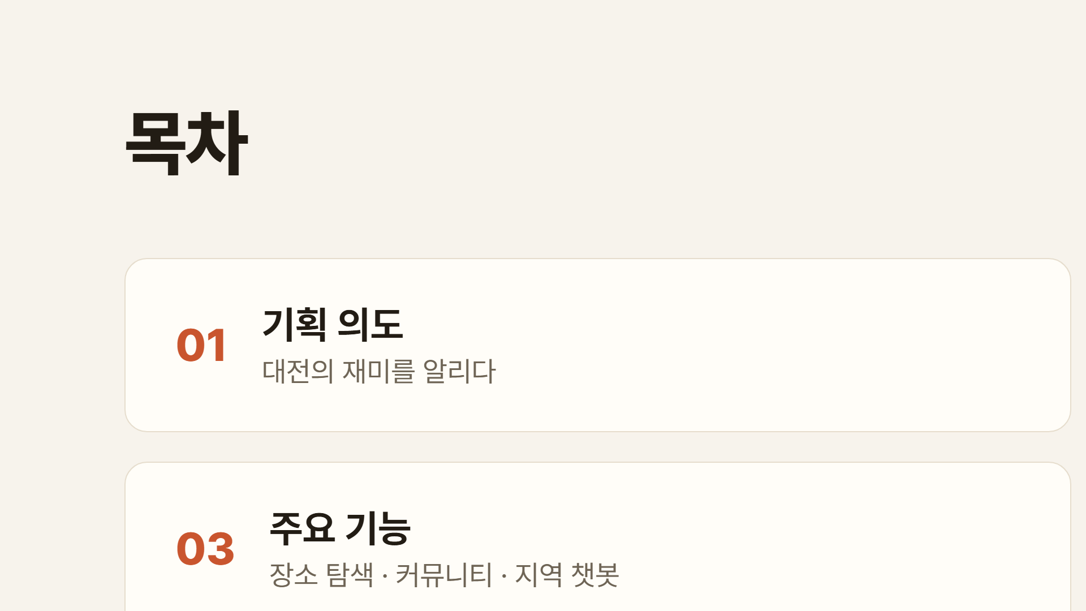
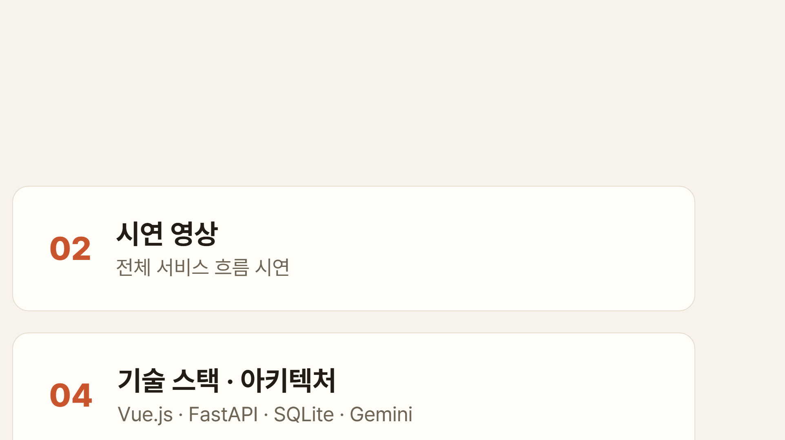
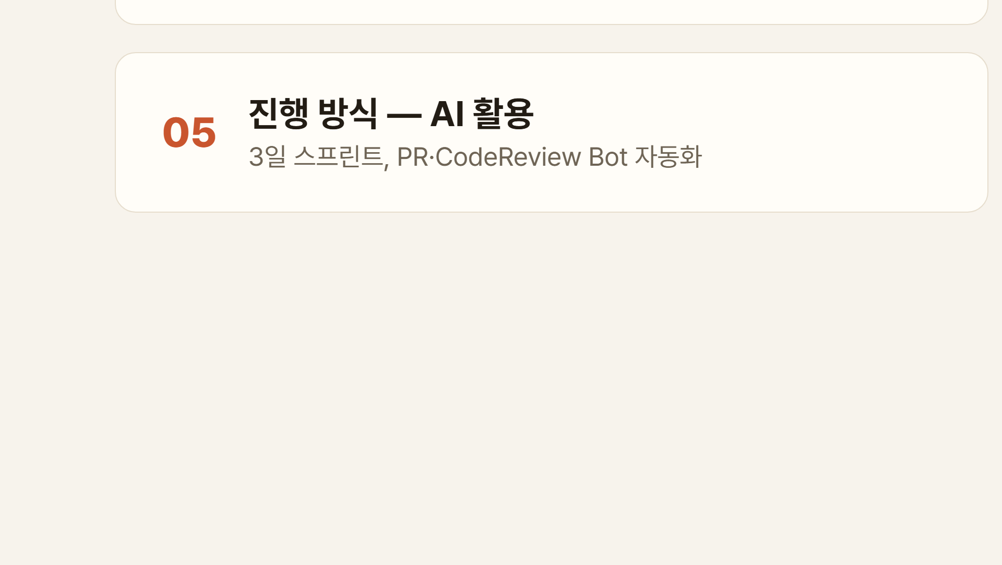
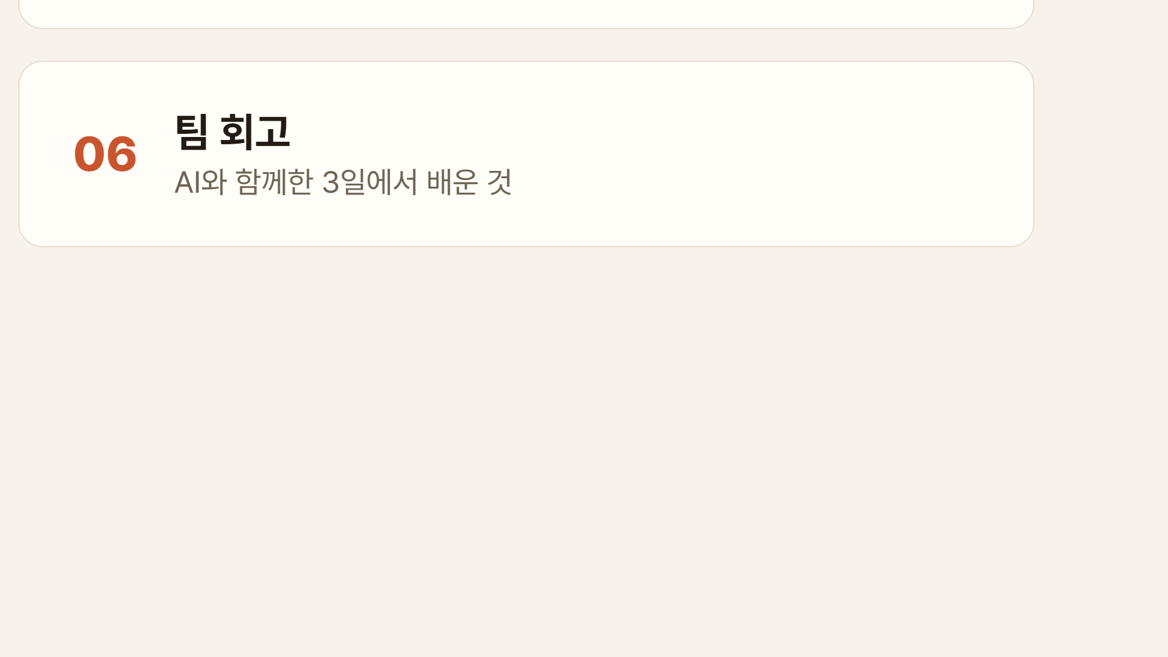
Notes:
발표 순서 안내: 기획 의도, 시연 영상, 주요 기능, 기술 스택과 아키텍처, AI를 활용한 진행 방식, 팀 회고 순으로 진행.

Slide 3
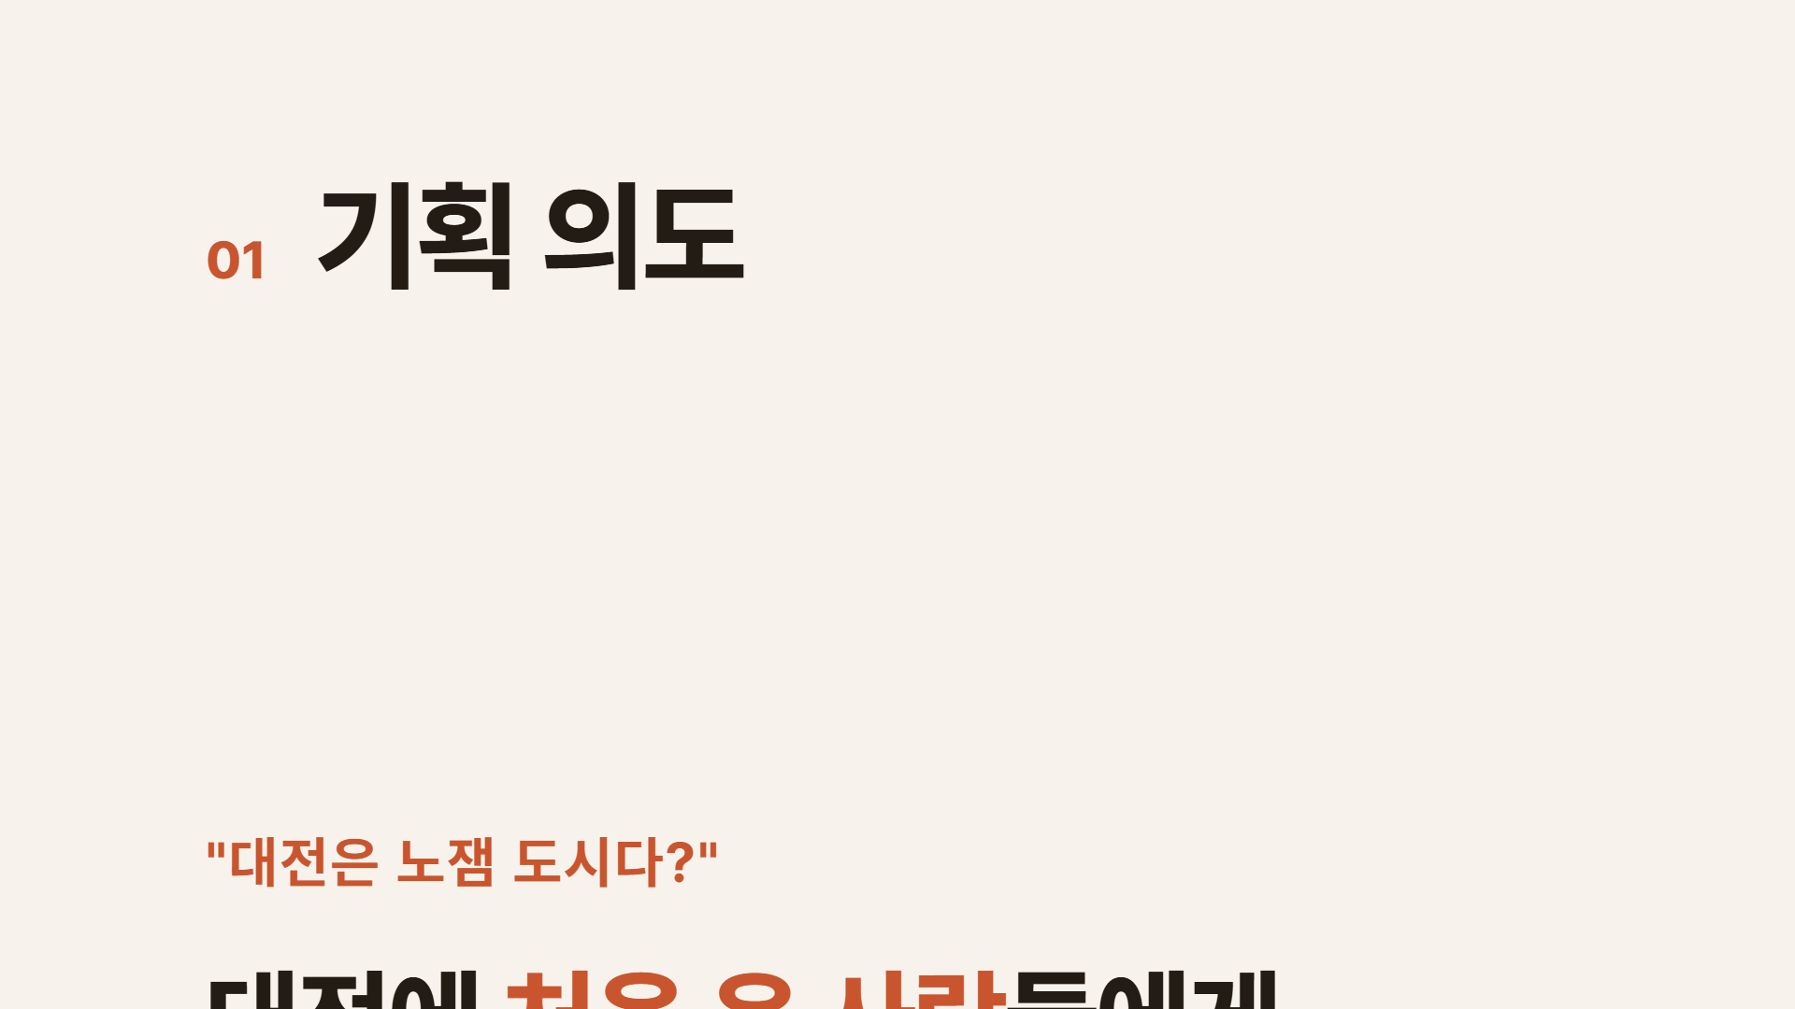

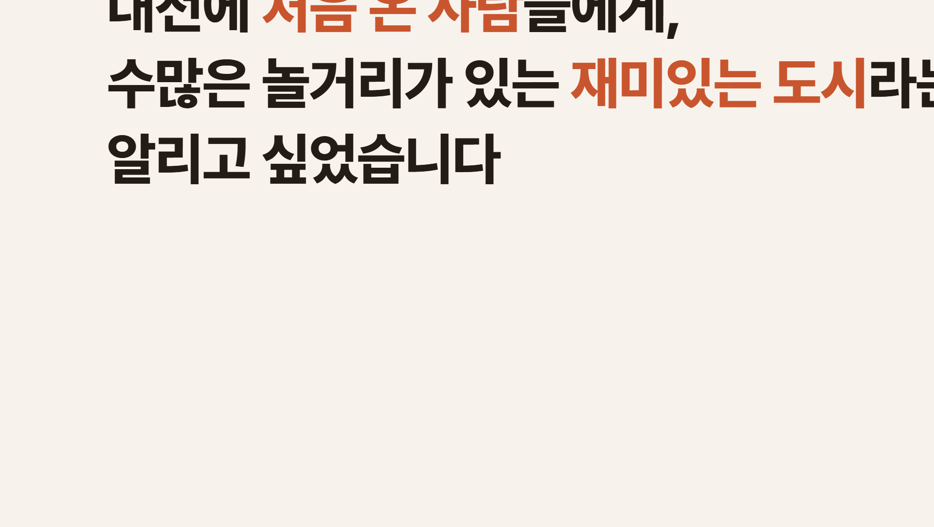
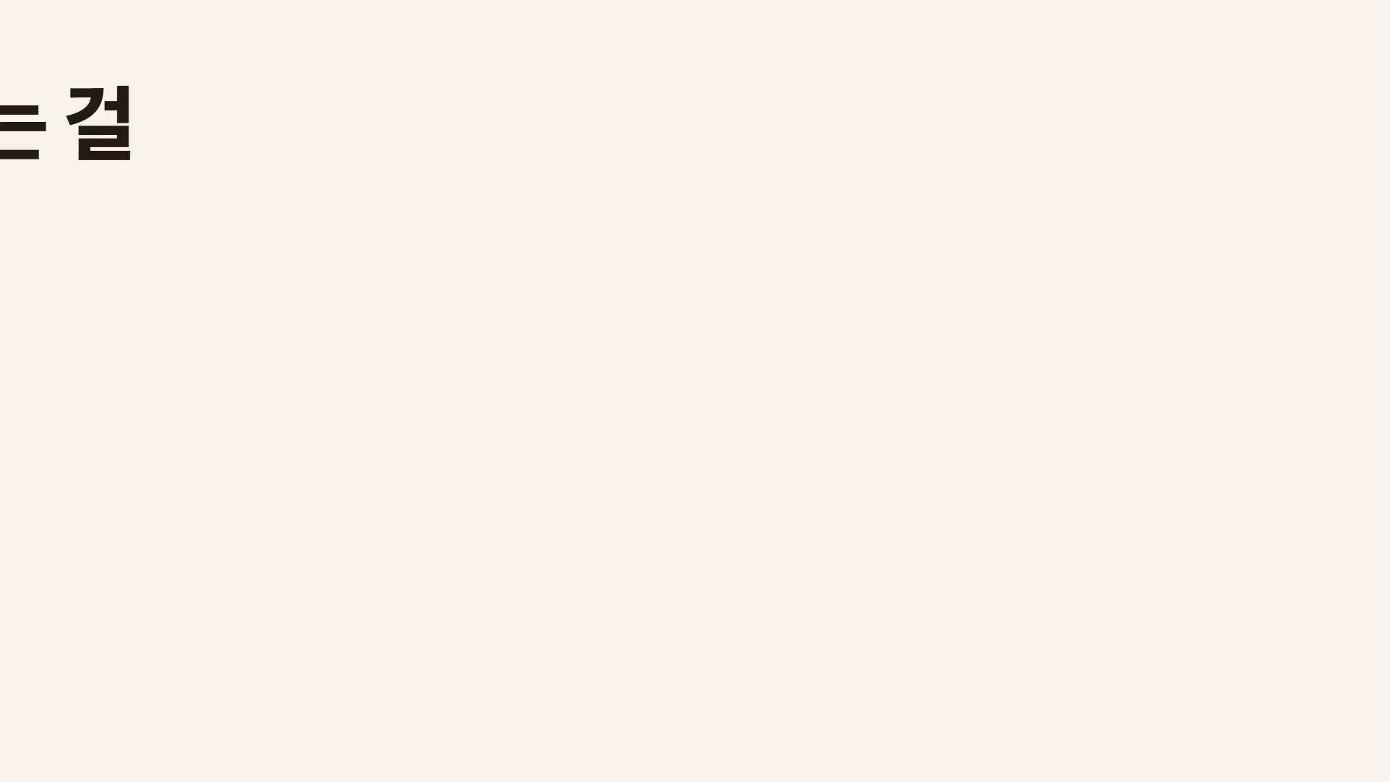
Notes:
기획 의도: 대전에 처음 온 사람들에게 대전이 놀거리 가득한 재미있는 도시라는 것을 알리고 싶었다. 851곳의 장소 데이터와 커뮤니티, 챗봇으로 그 매력을 쉽게 발견하게 한다.

Slide 4




Notes:
시연 영상 재생: 메인 → 장소 탐색 → 지도·경로 → 커뮤니티 → 챗봇 순서.

Slide 5
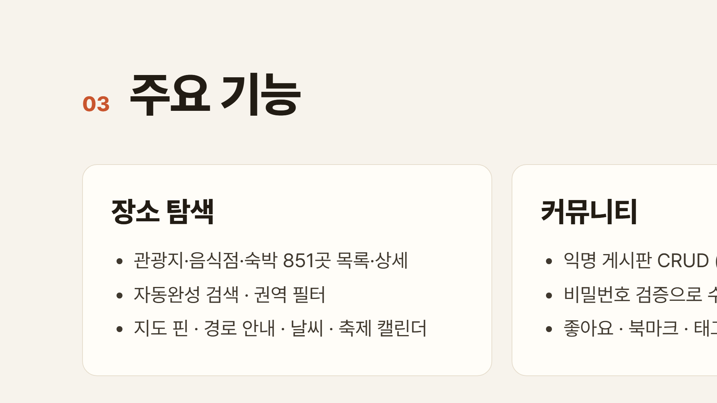
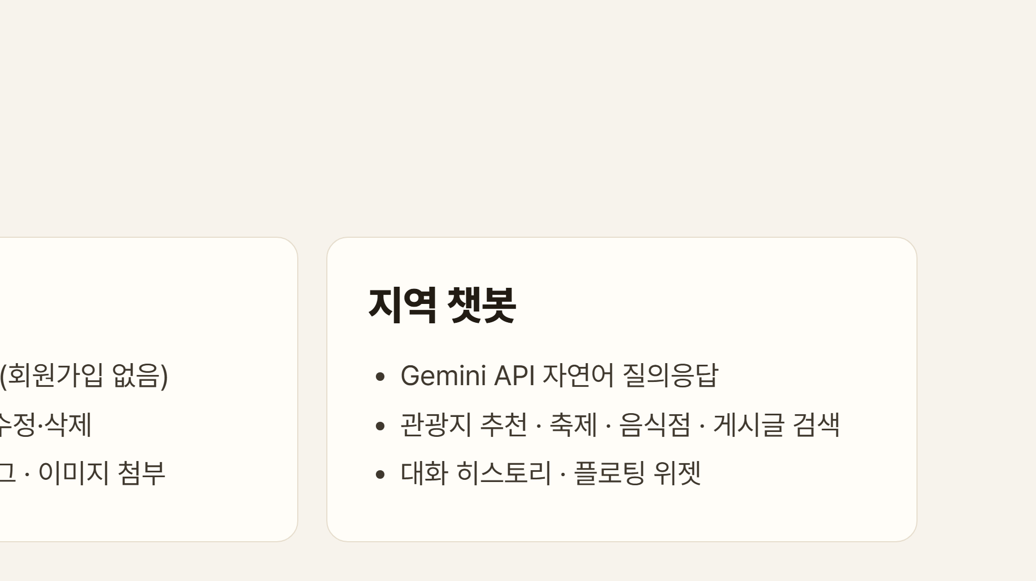
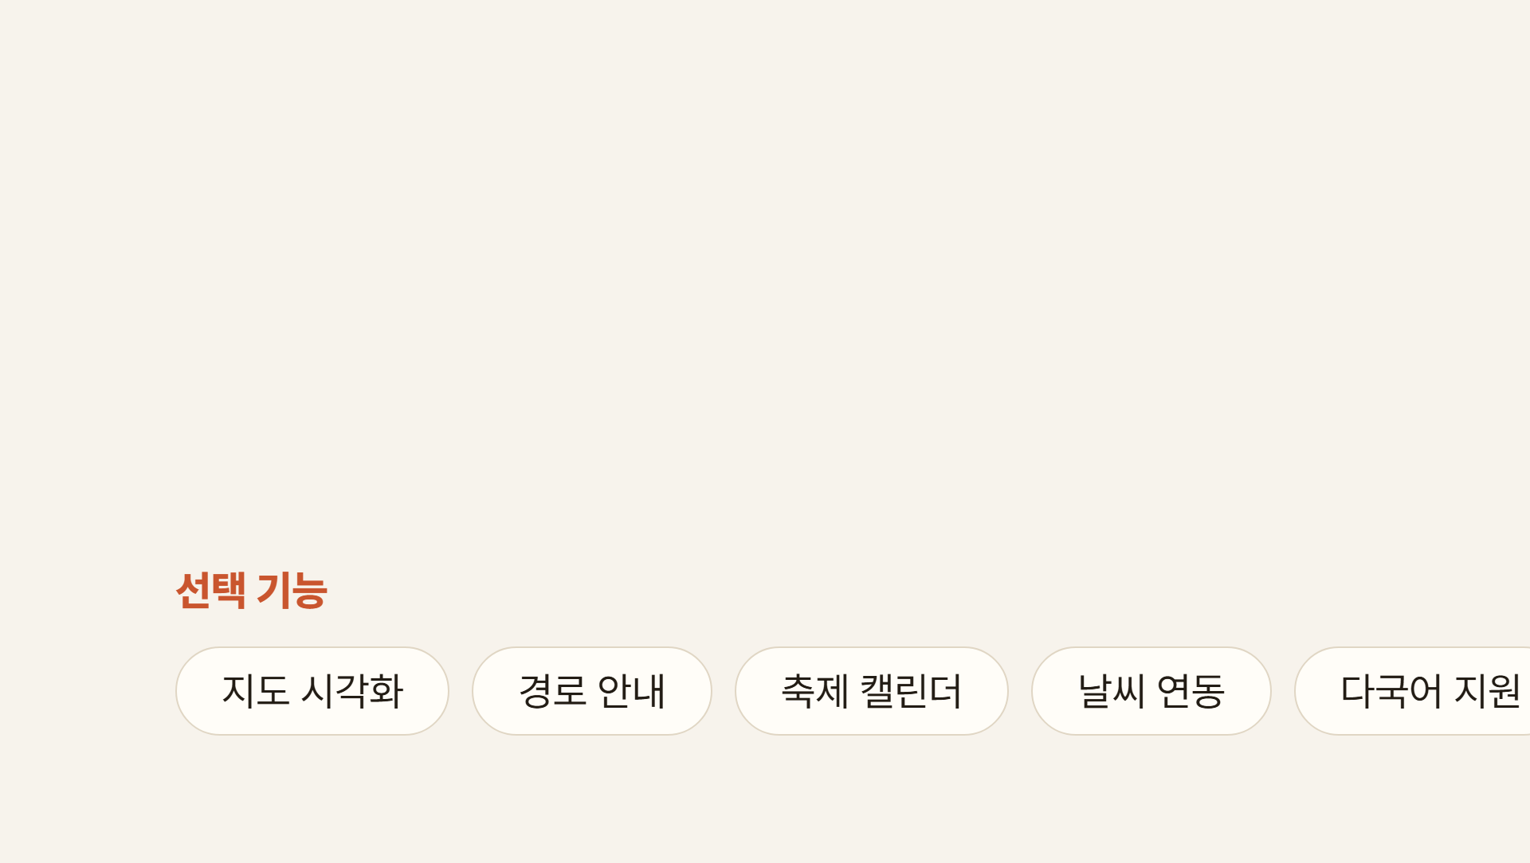
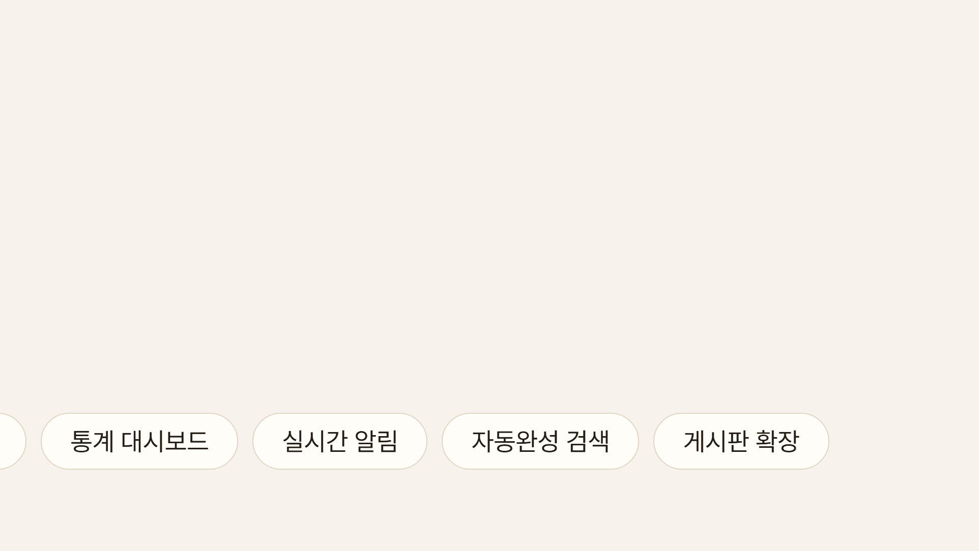
Notes:
필수 9종과 선택 9종 전부 구현. 크게 장소 탐색·커뮤니티·챗봇 세 축.

Slide 6
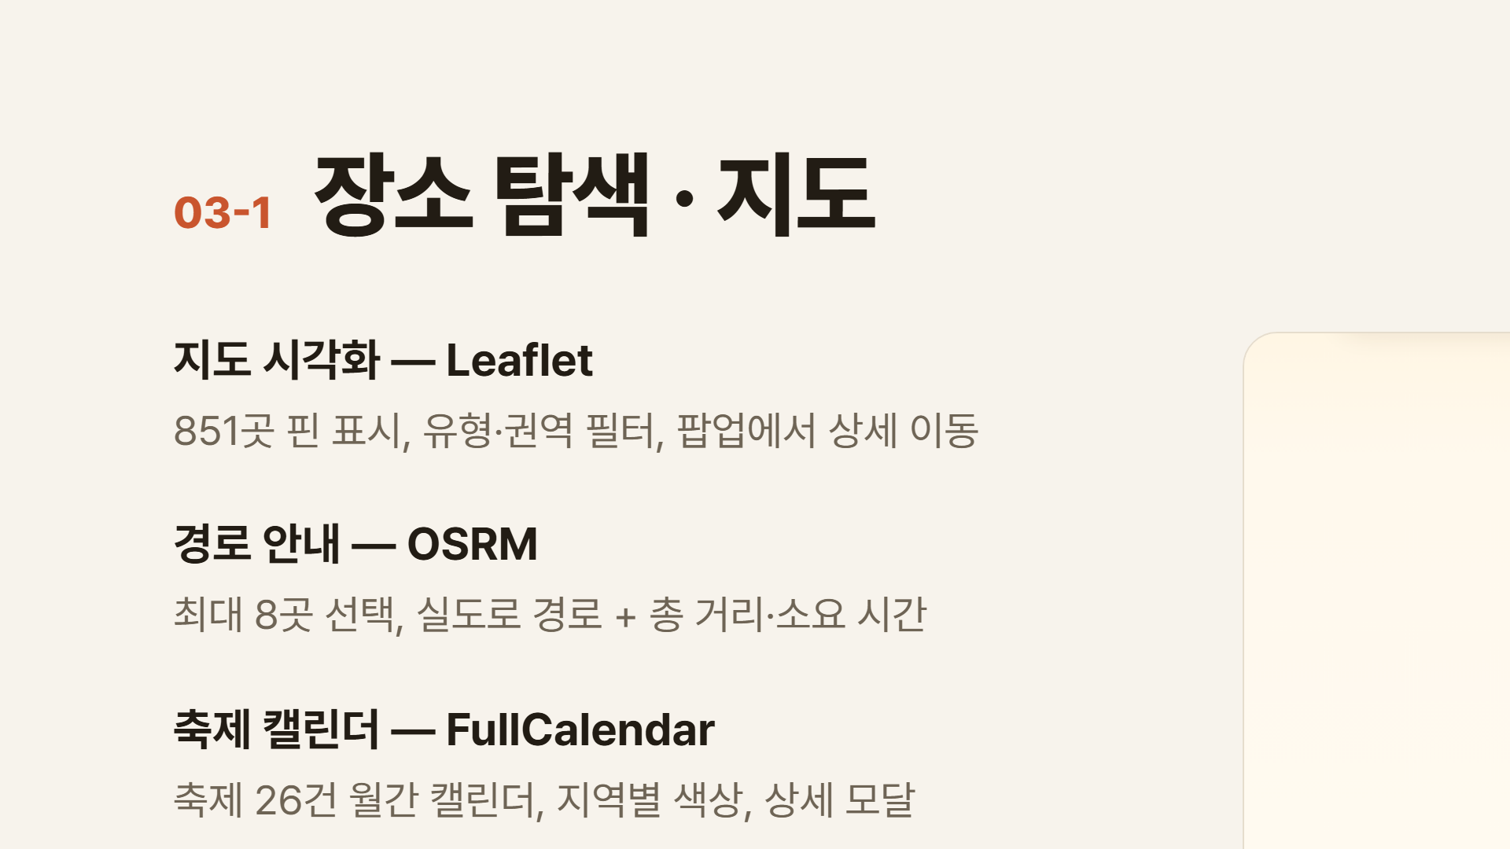
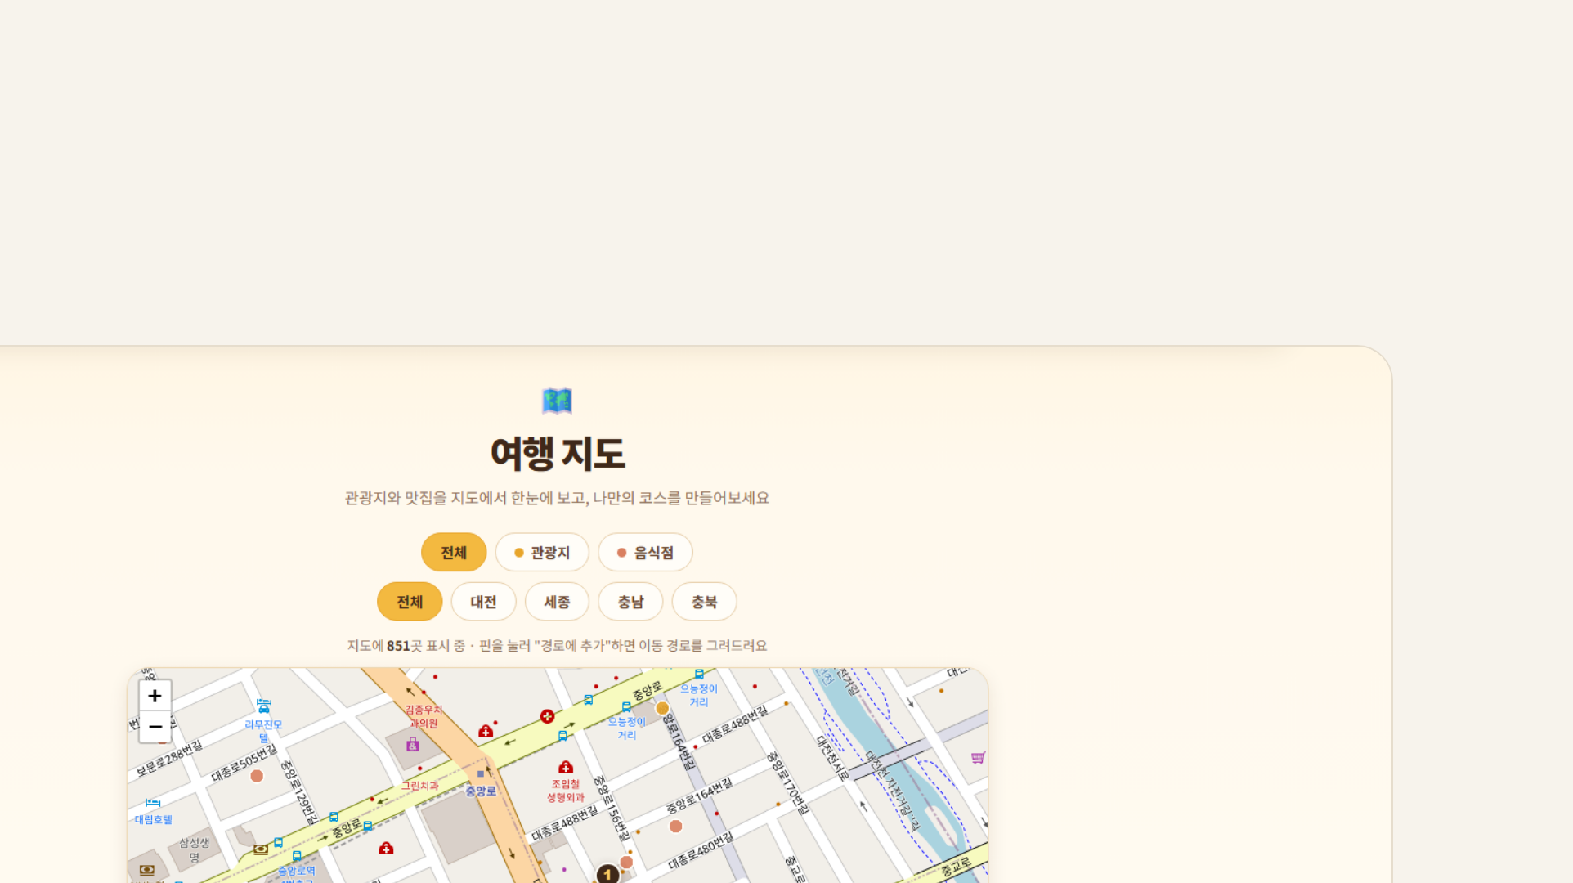
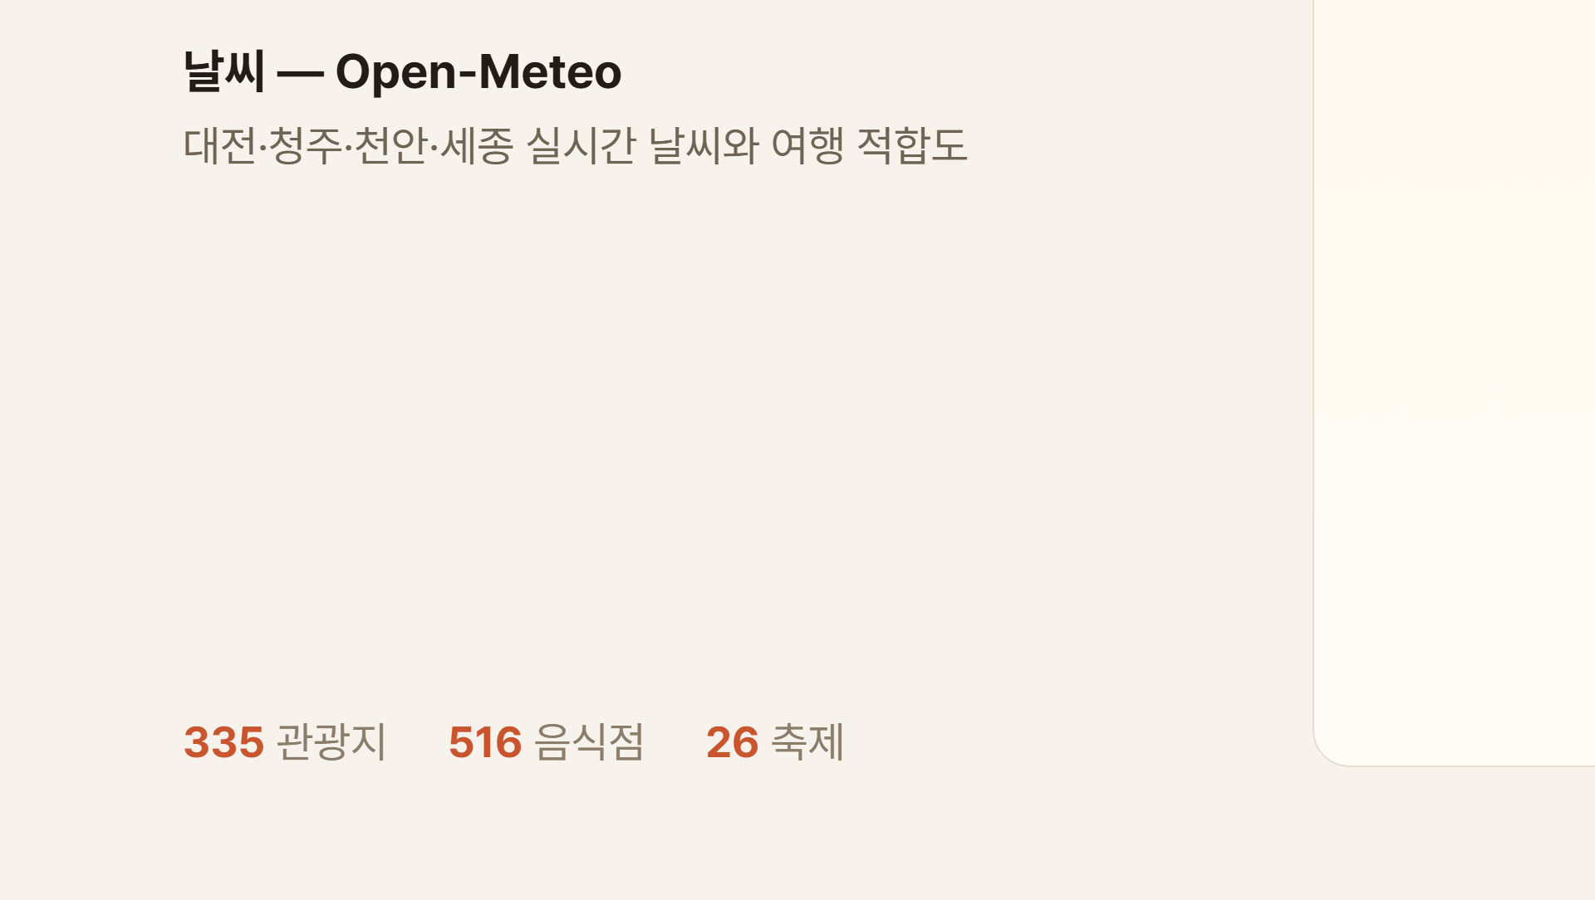
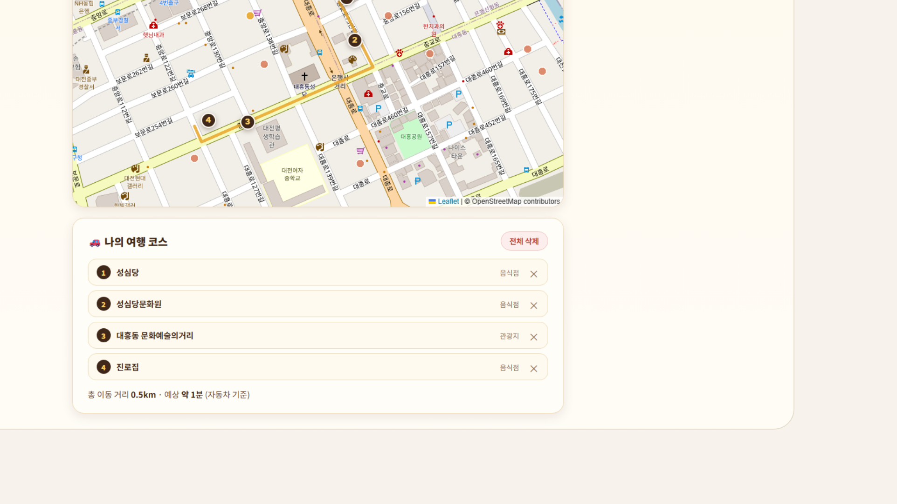
Notes:
Leaflet 지도에 851곳 핀, OSRM 실도로 경로, FullCalendar 축제, Open-Meteo 날씨.

Slide 7
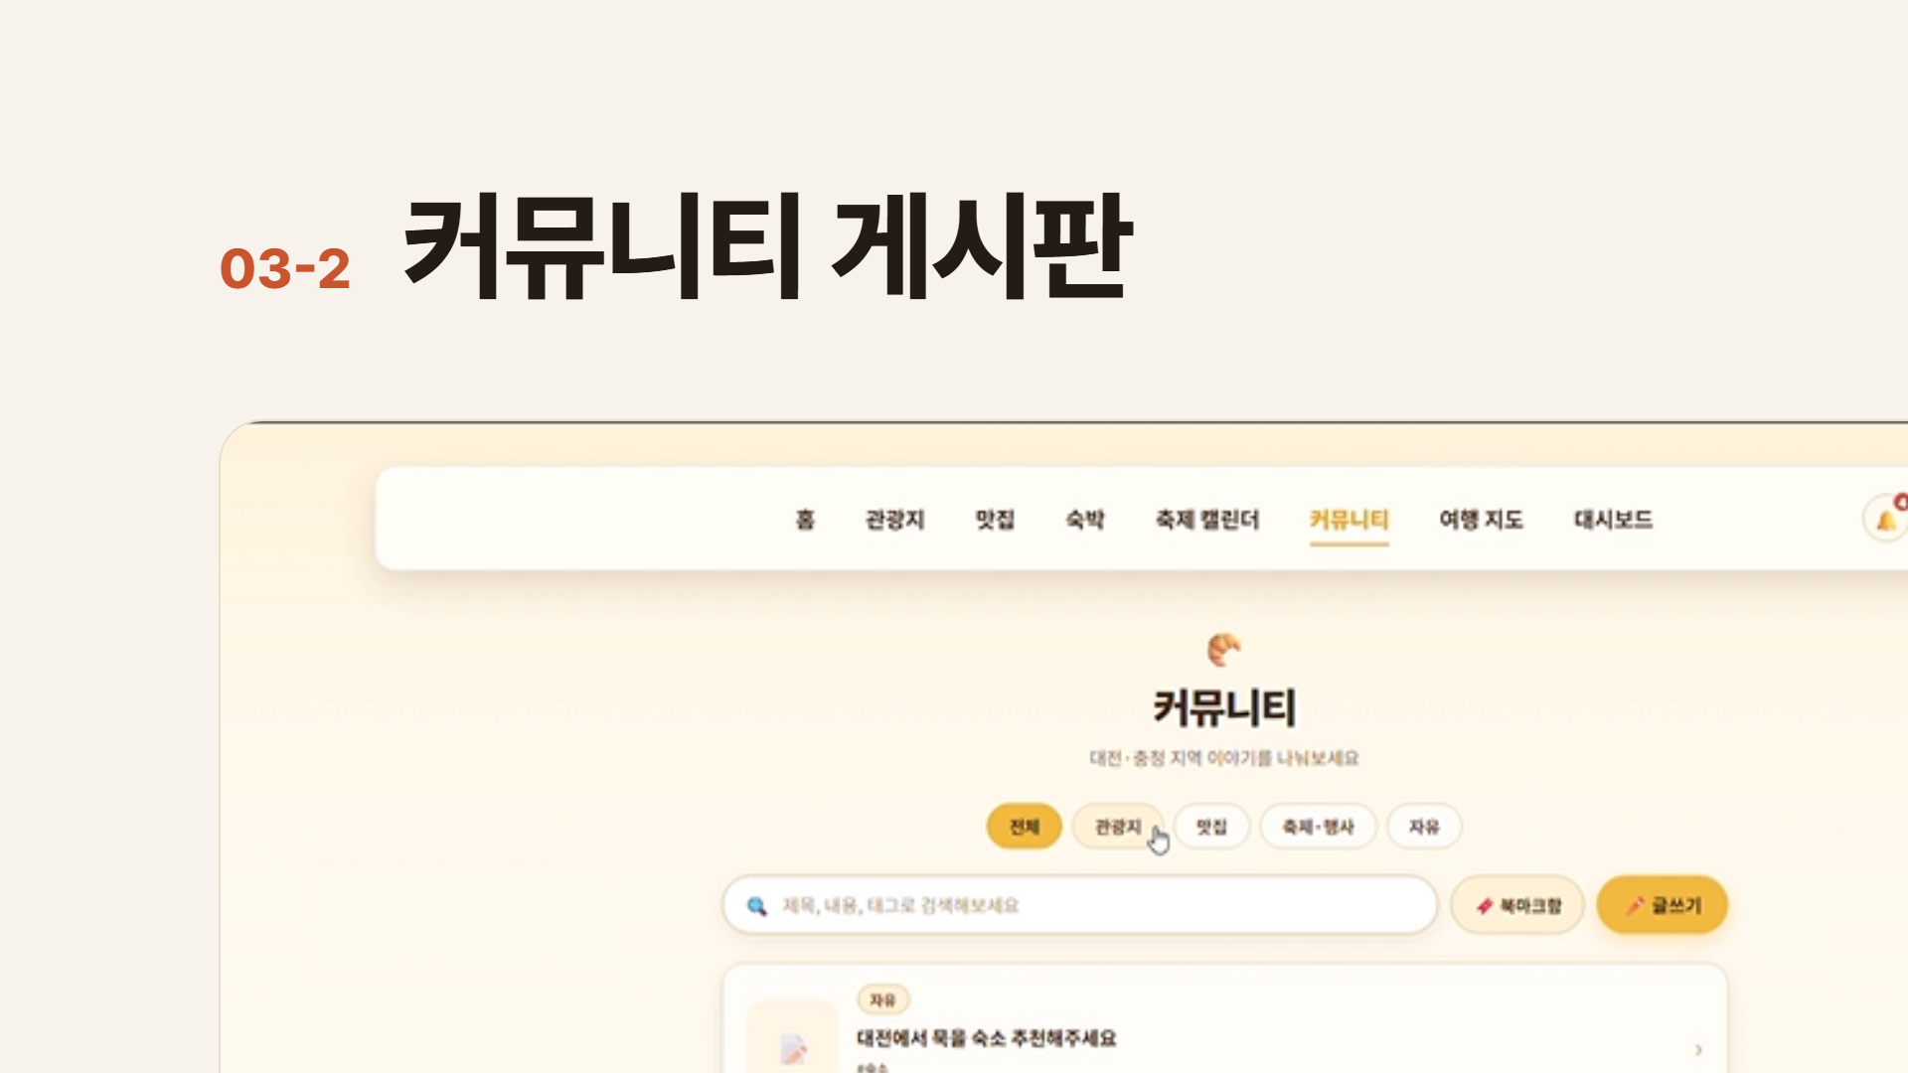
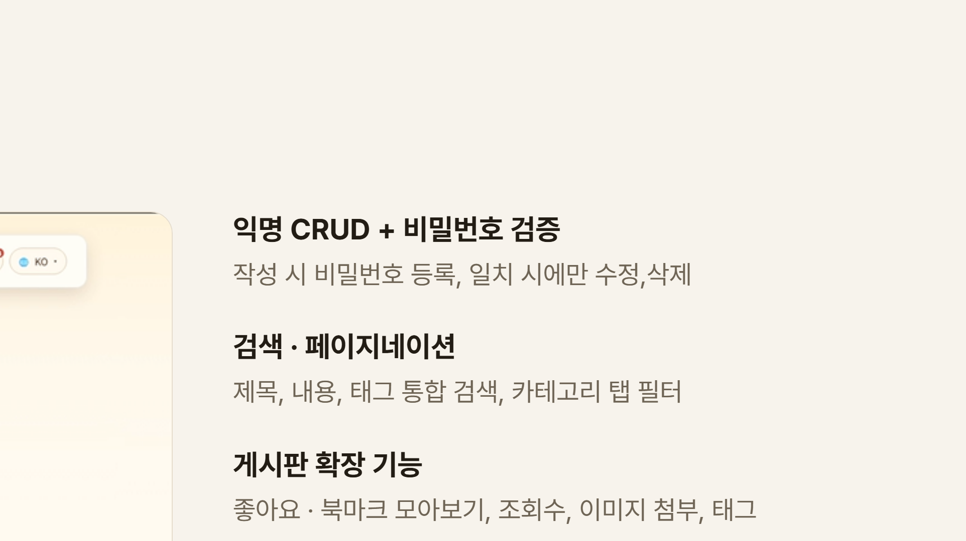
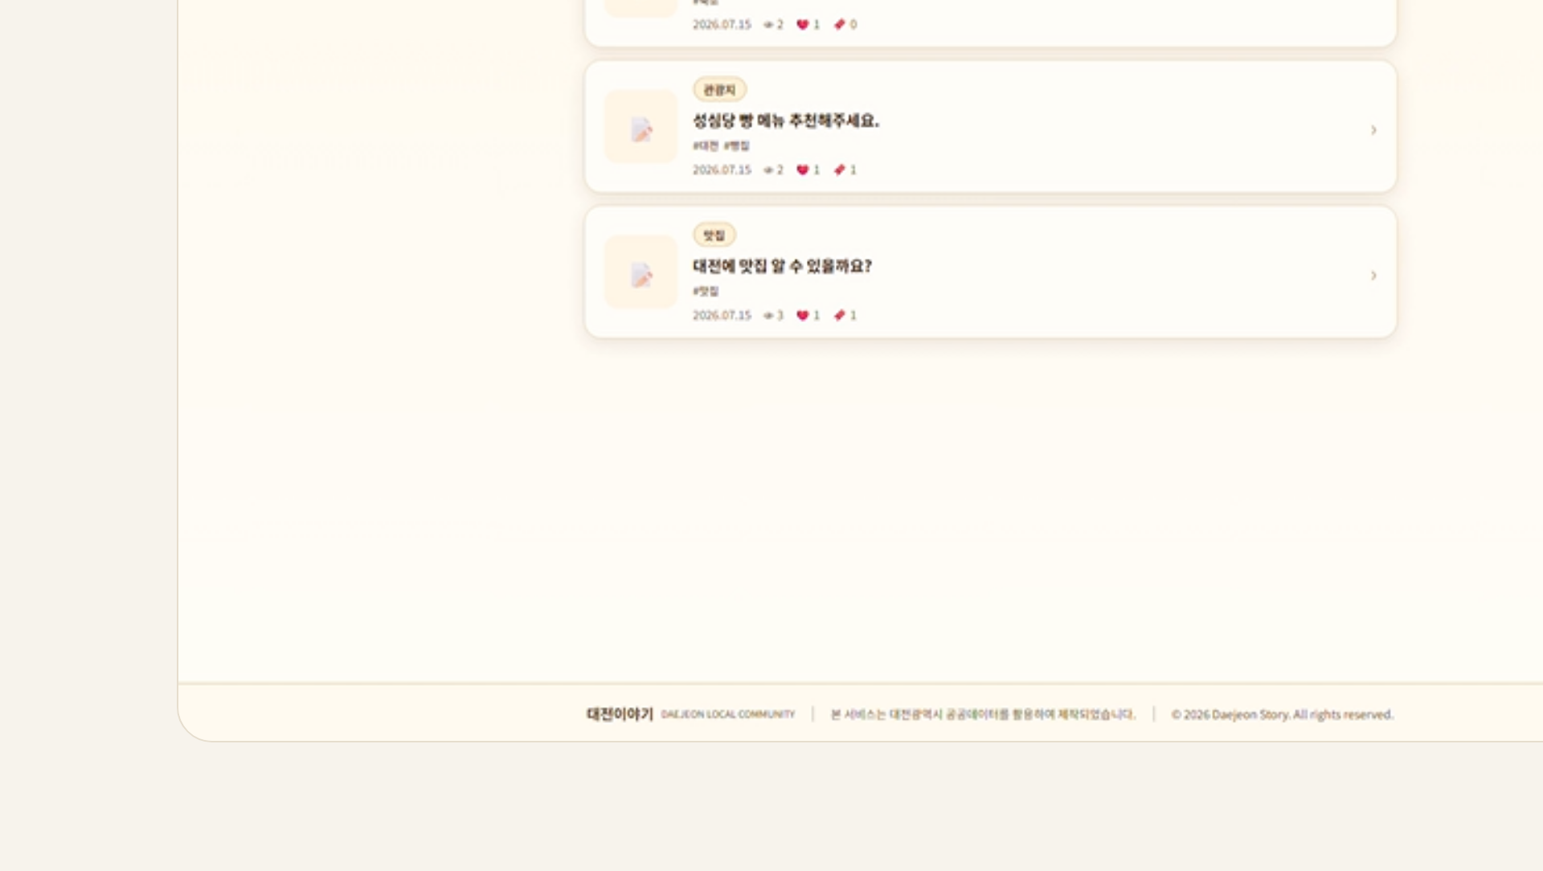
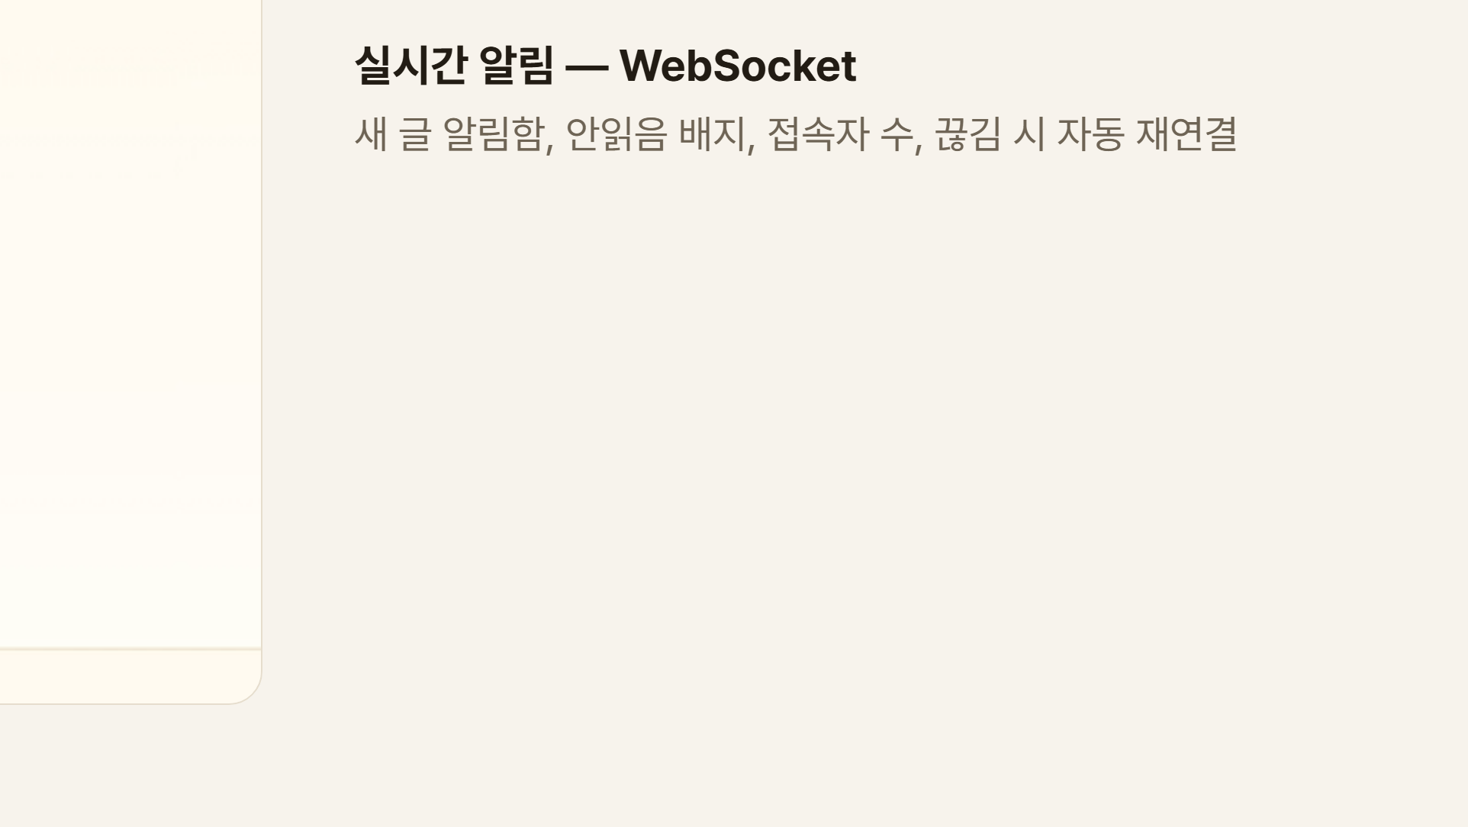
Notes:
익명 CRUD와 비밀번호 검증이 핵심. 검색·좋아요·북마크·이미지에 WebSocket 실시간 알림까지.

Slide 8
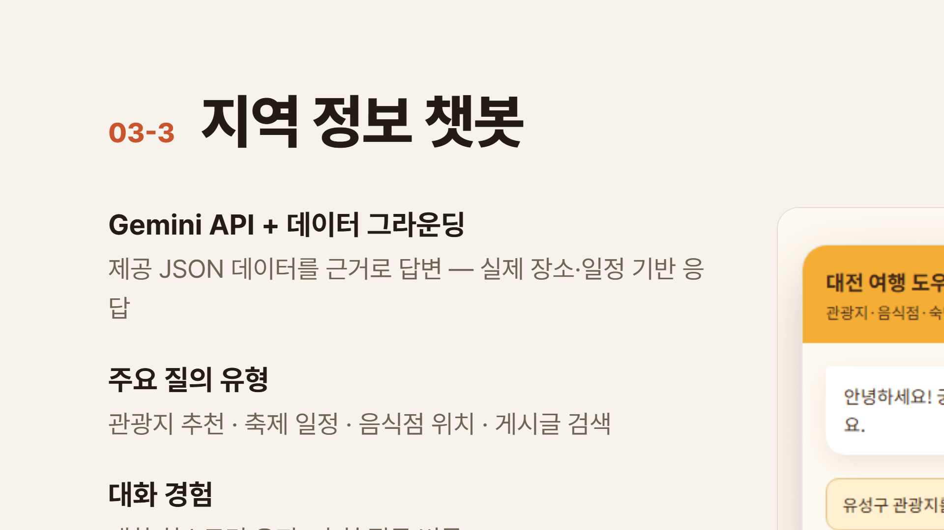
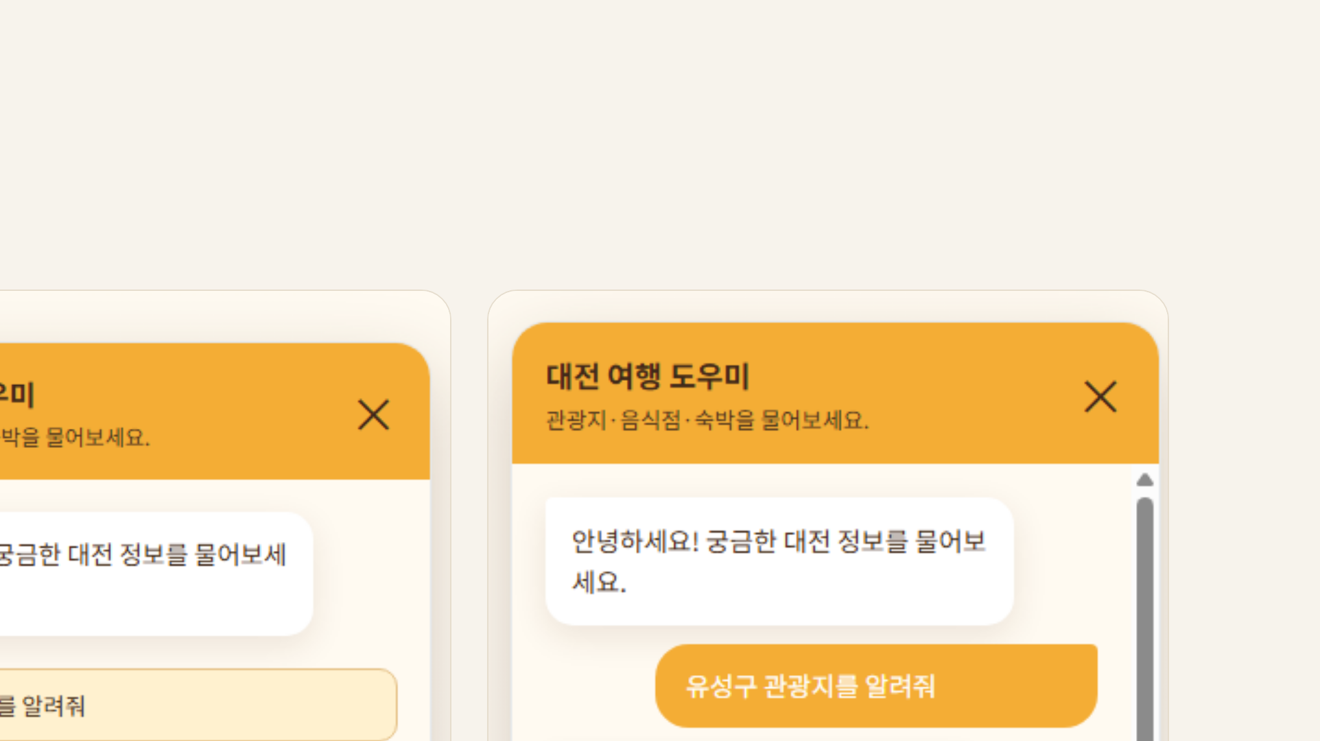
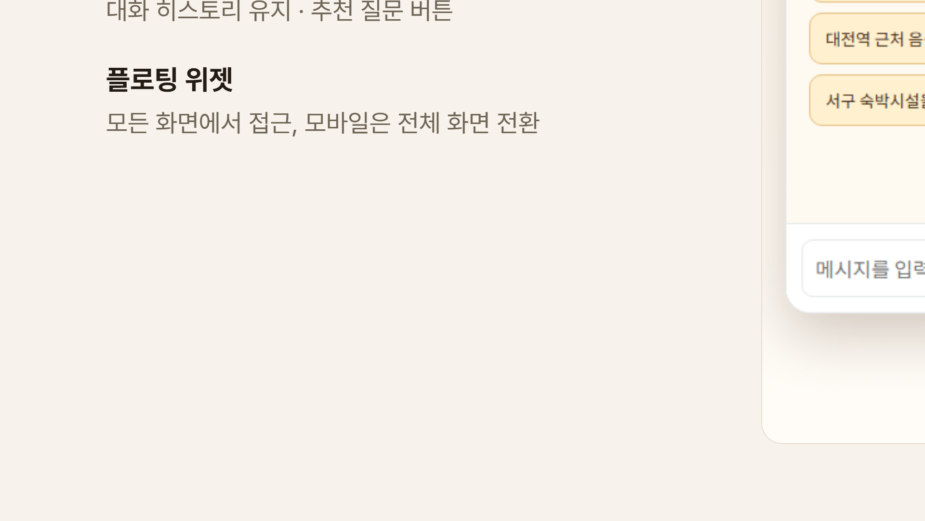
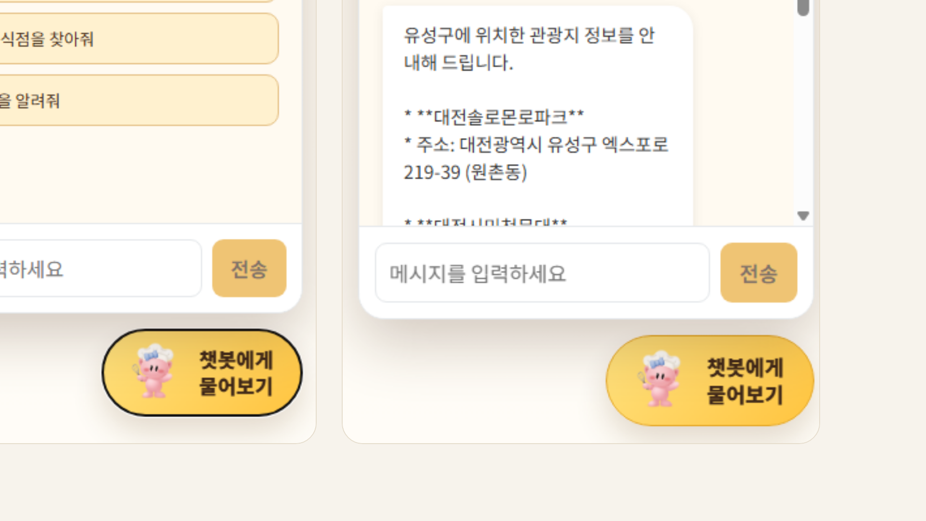
Notes:
Gemini API에 제공 JSON을 근거로 넘겨 실제 데이터 기반 답변. 게시글 검색까지 응답.

Slide 9
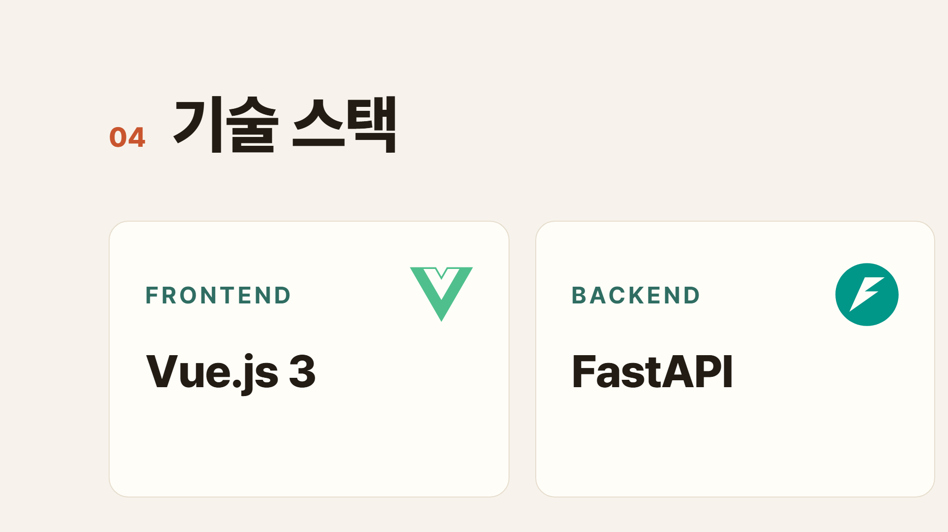
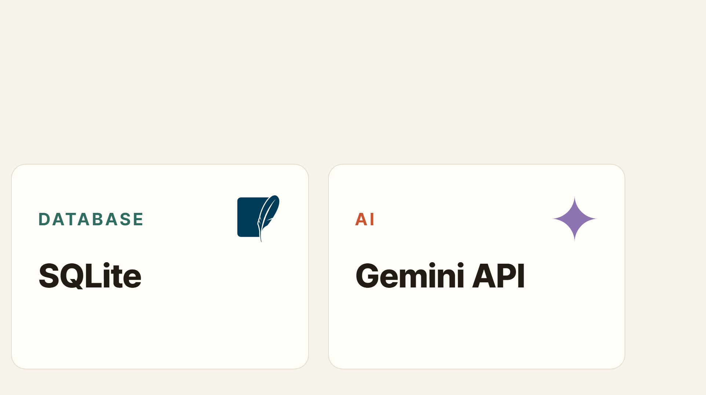
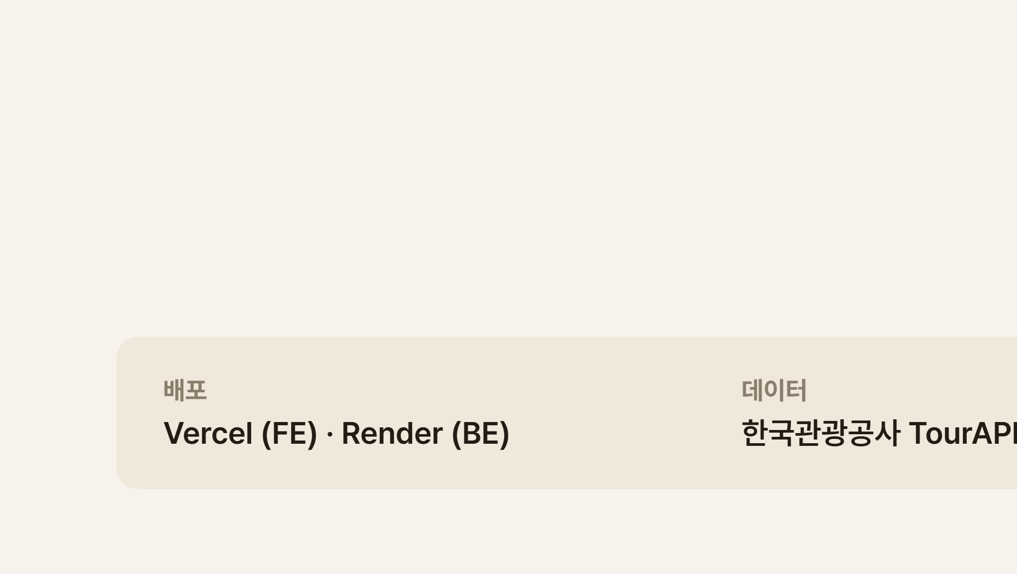
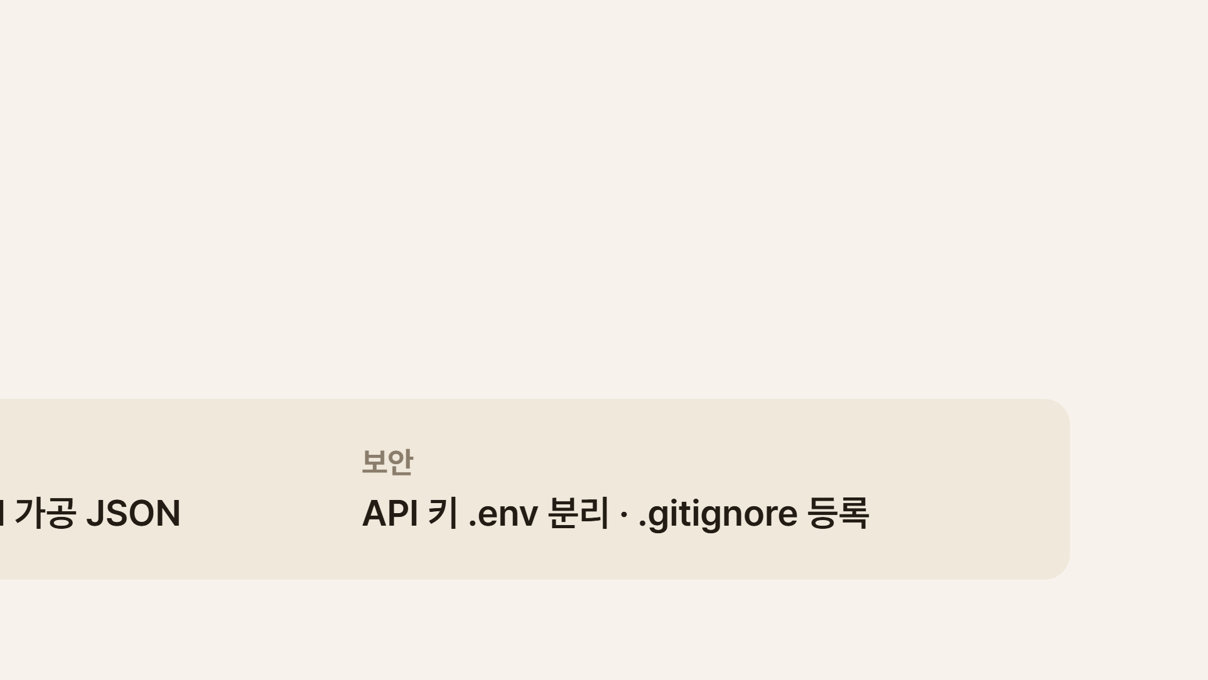
Notes:
RFP 지정 스택 그대로: Vue3 SPA, FastAPI+SQLAlchemy, SQLite. 챗봇 LLM은 Gemini API. 배포는 Vercel과 Render.

Slide 10
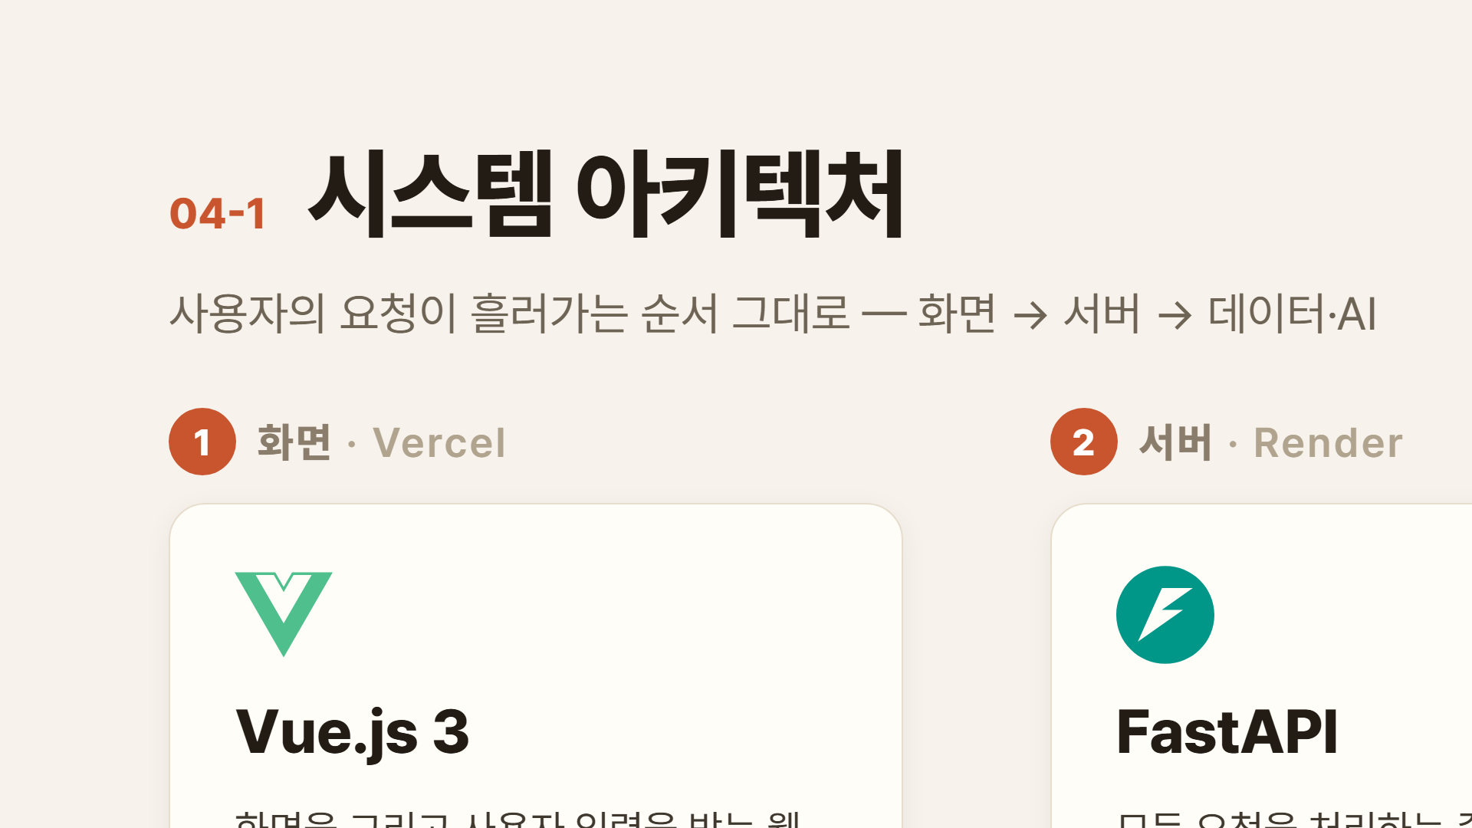
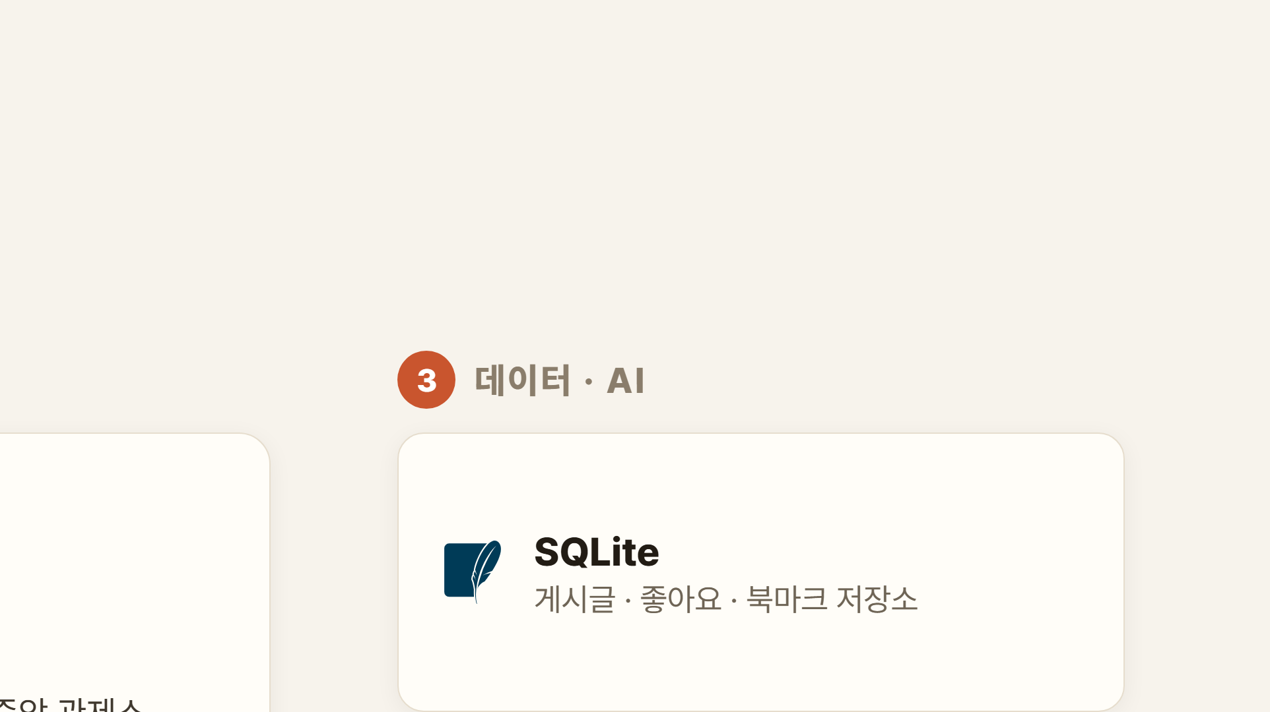
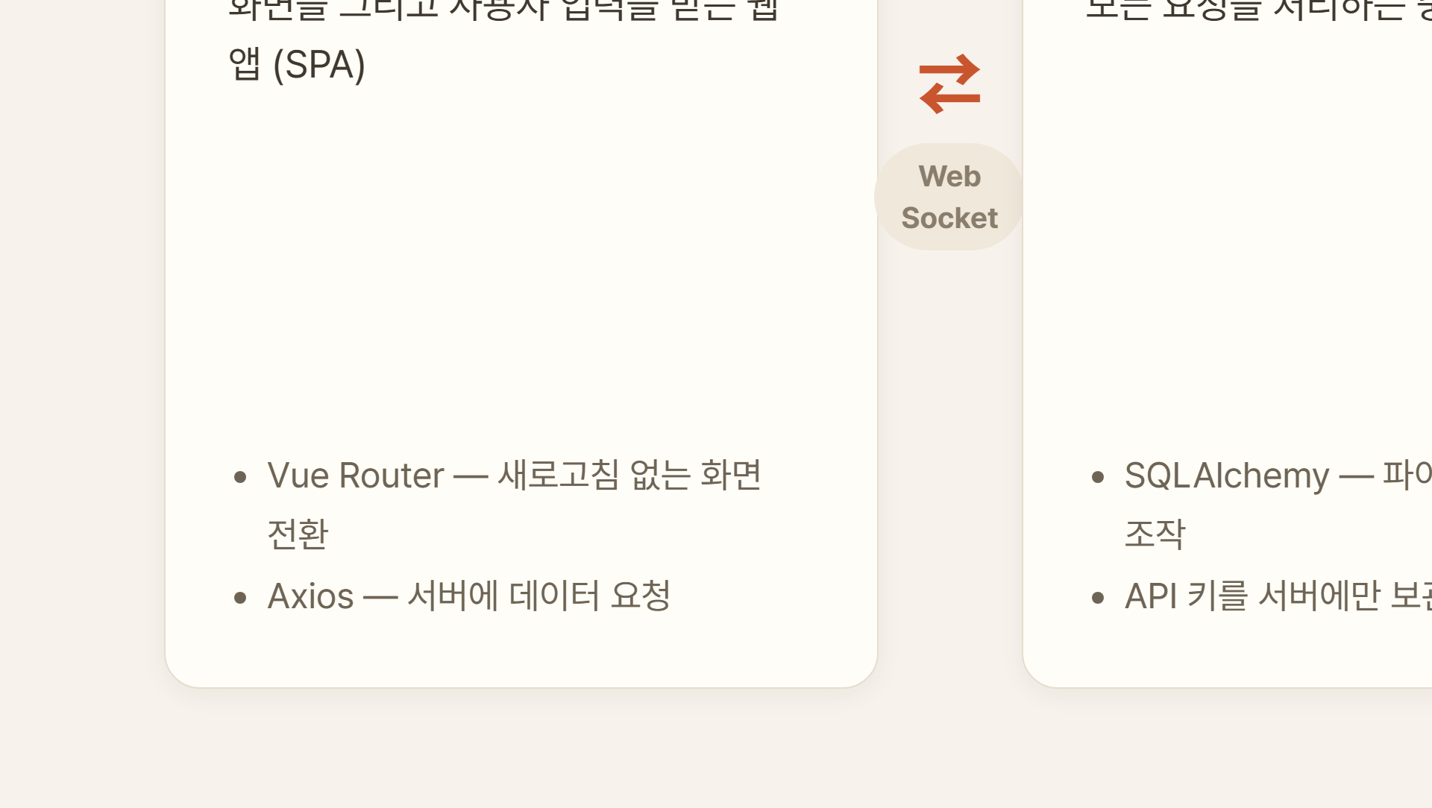
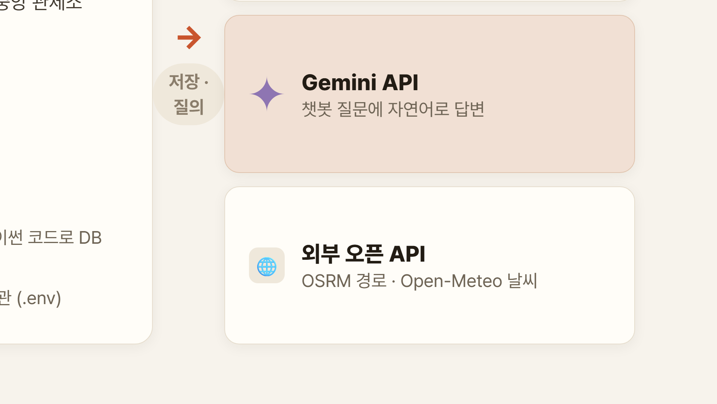
Notes:
Vercel의 Vue SPA가 Render의 FastAPI 서버와 REST·WebSocket으로 통신. 서버는 SQLite에 커뮤니티 데이터를 저장하고, 챗봇 요청은 Gemini API로, 경로·날씨는 외부 오픈 API로 처리.

Slide 11
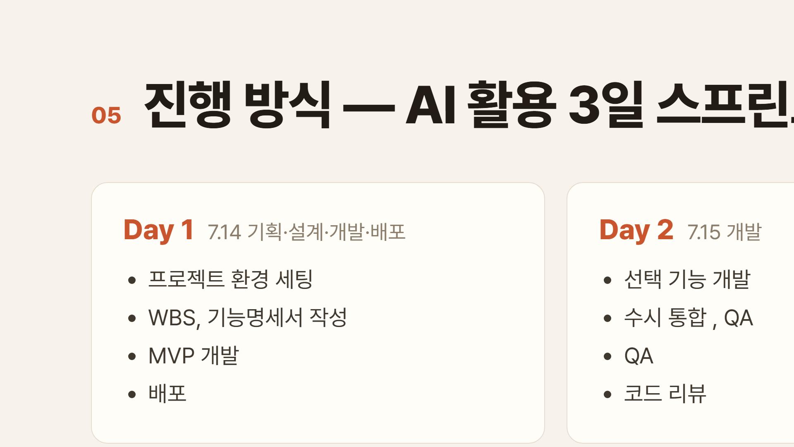
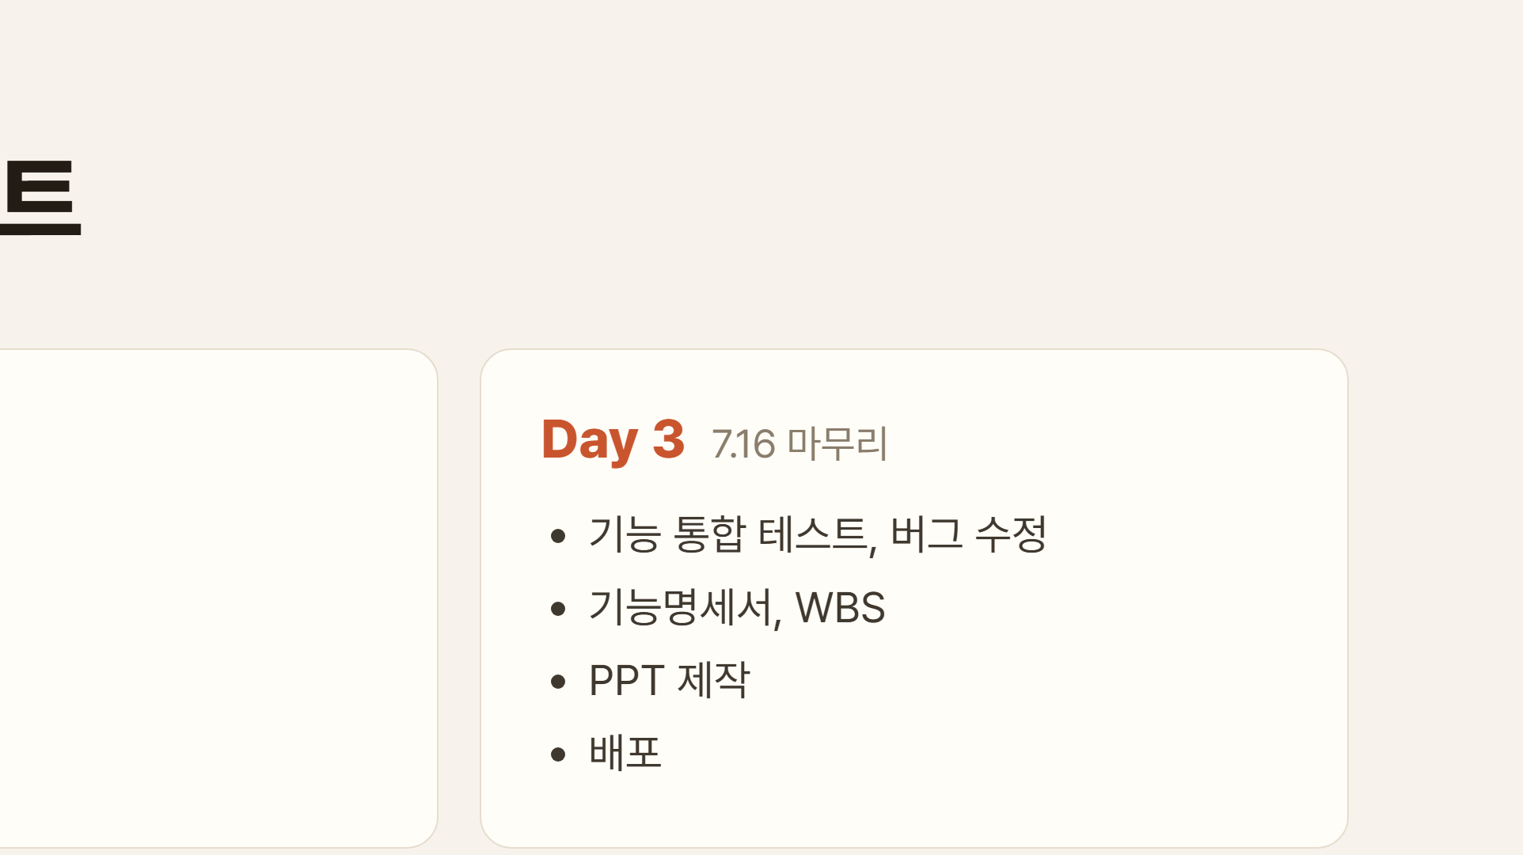
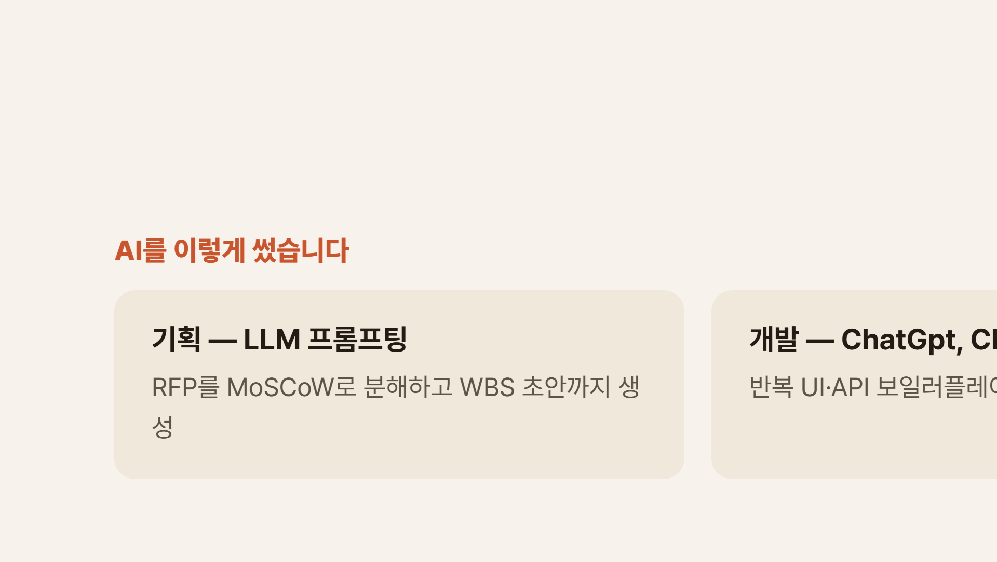
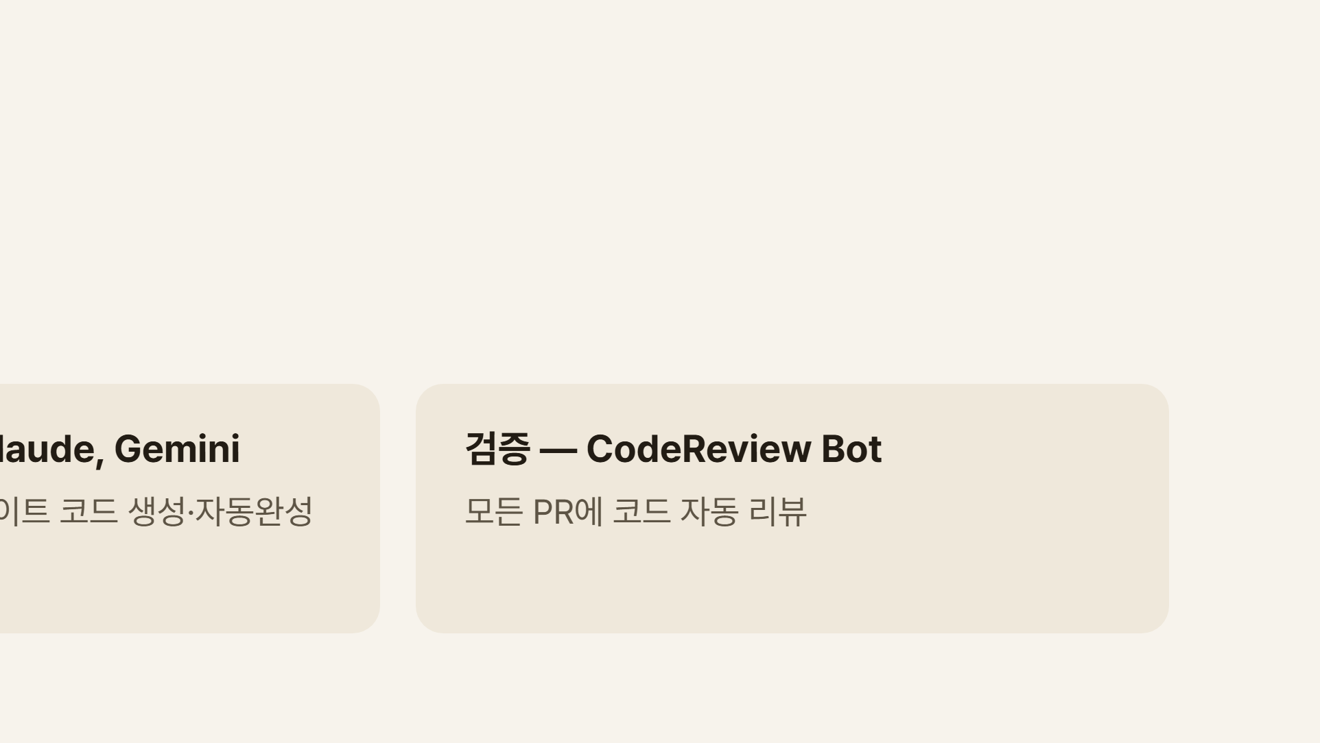
Notes:
3일 스프린트. 기획 단계는 LLM 프롬프팅으로 RFP 분석·WBS 초안, 개발은 Copilot, 검증은 팀이 RFP 원문과 대조.

Slide 12
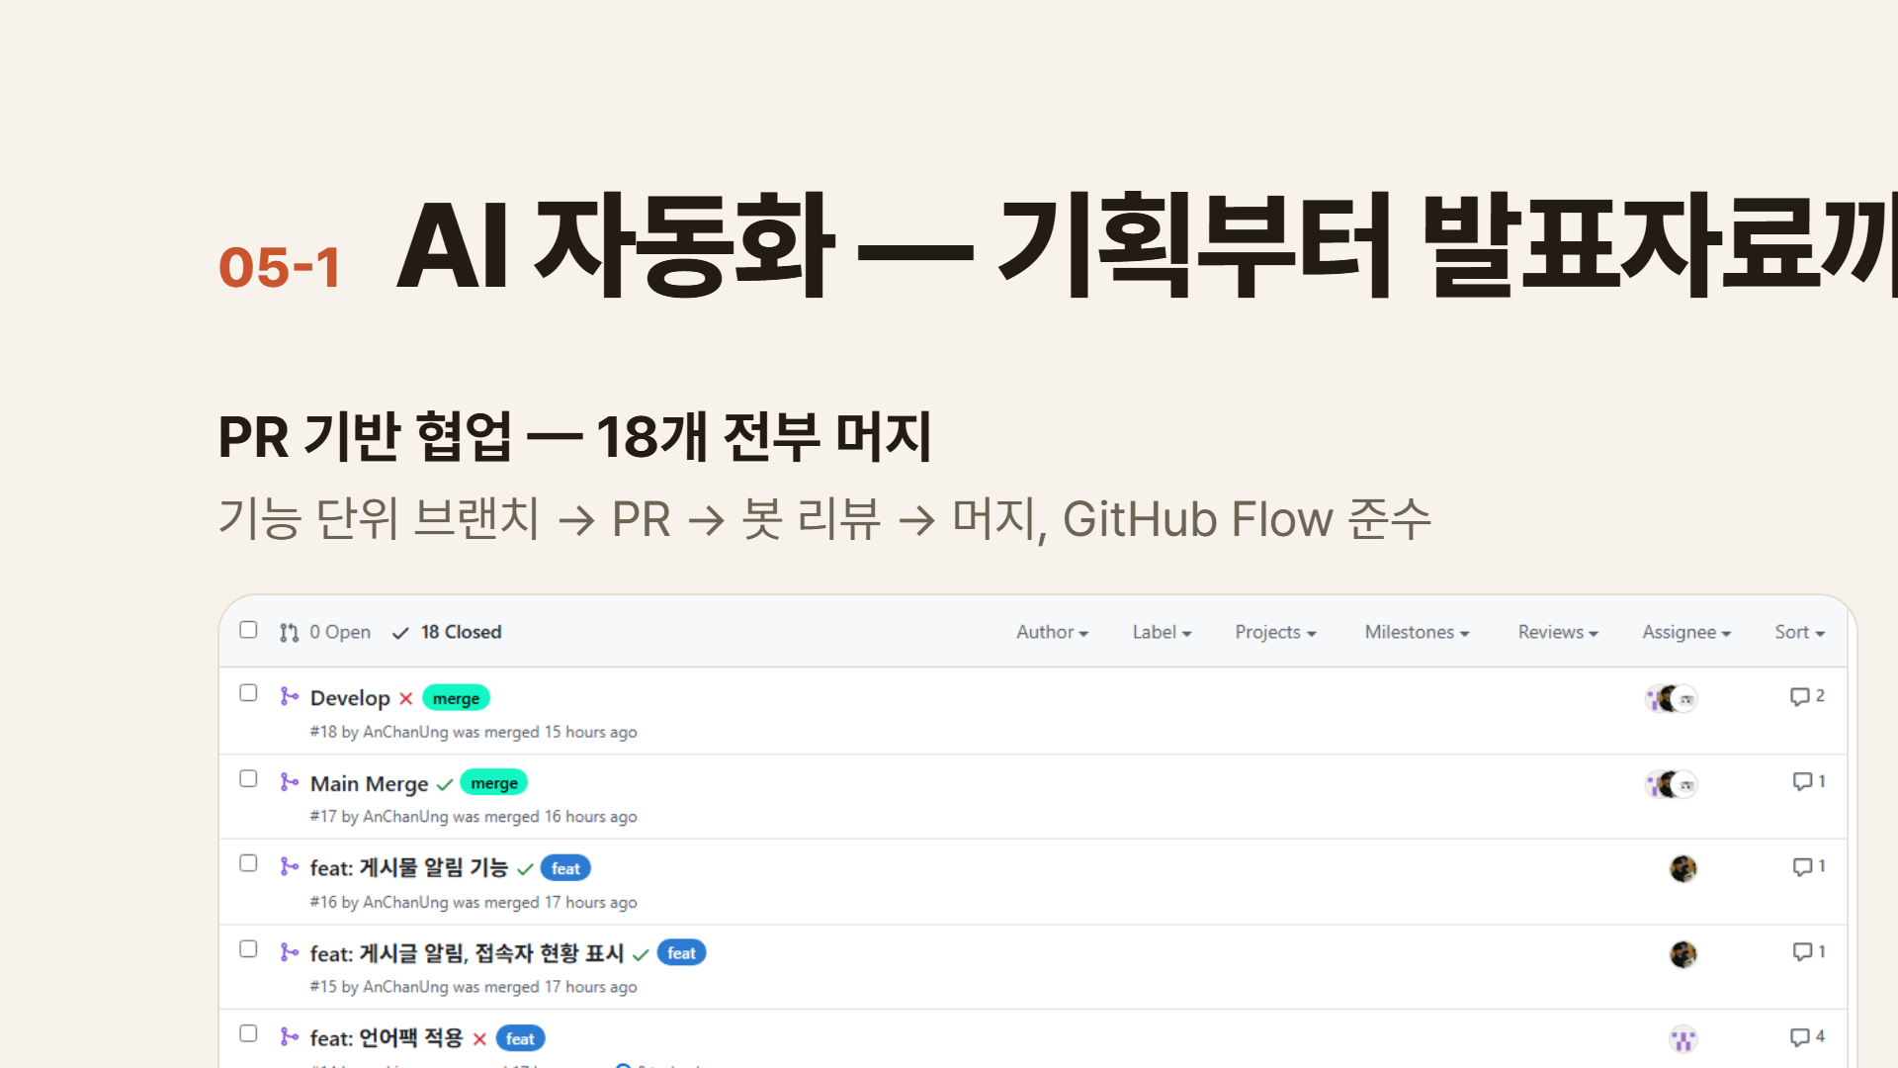
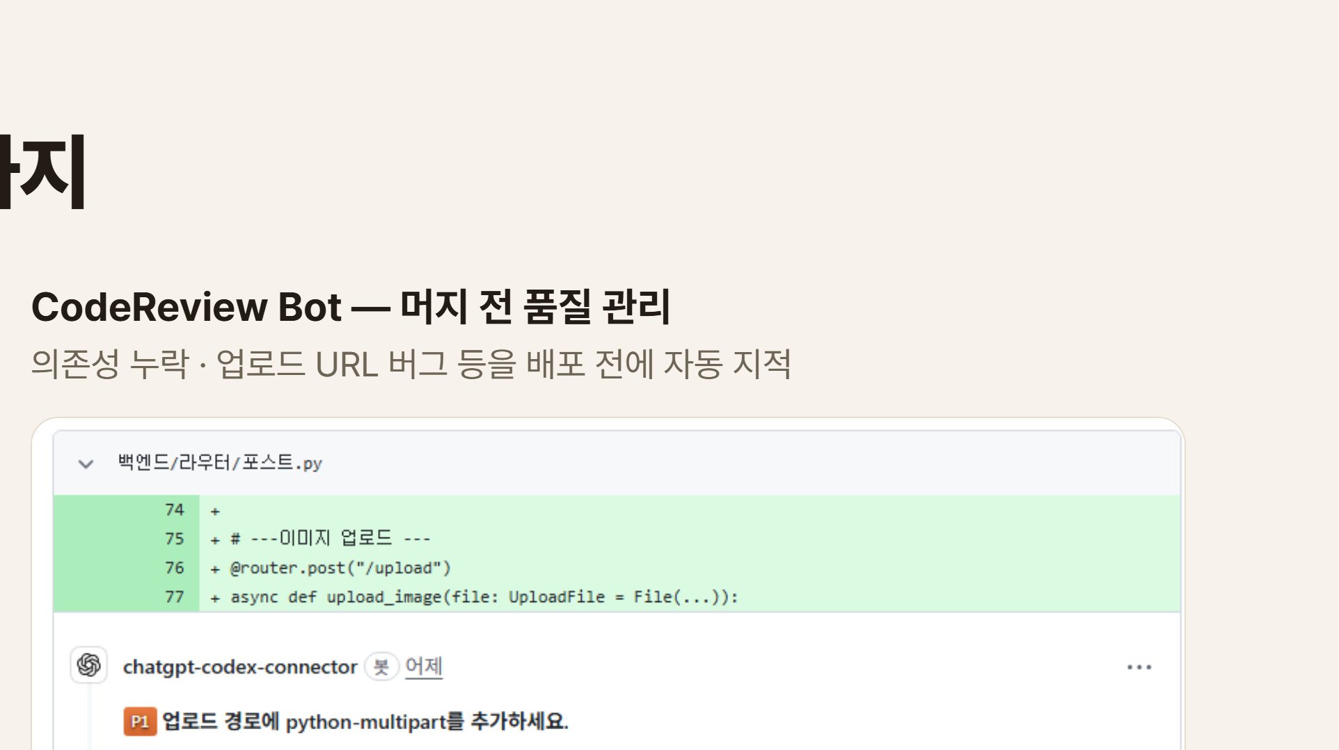
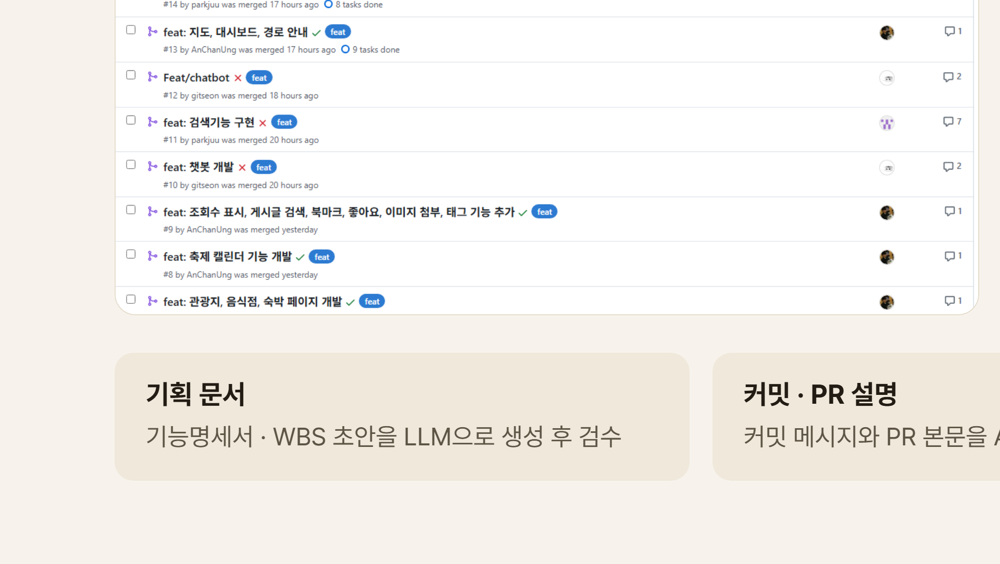
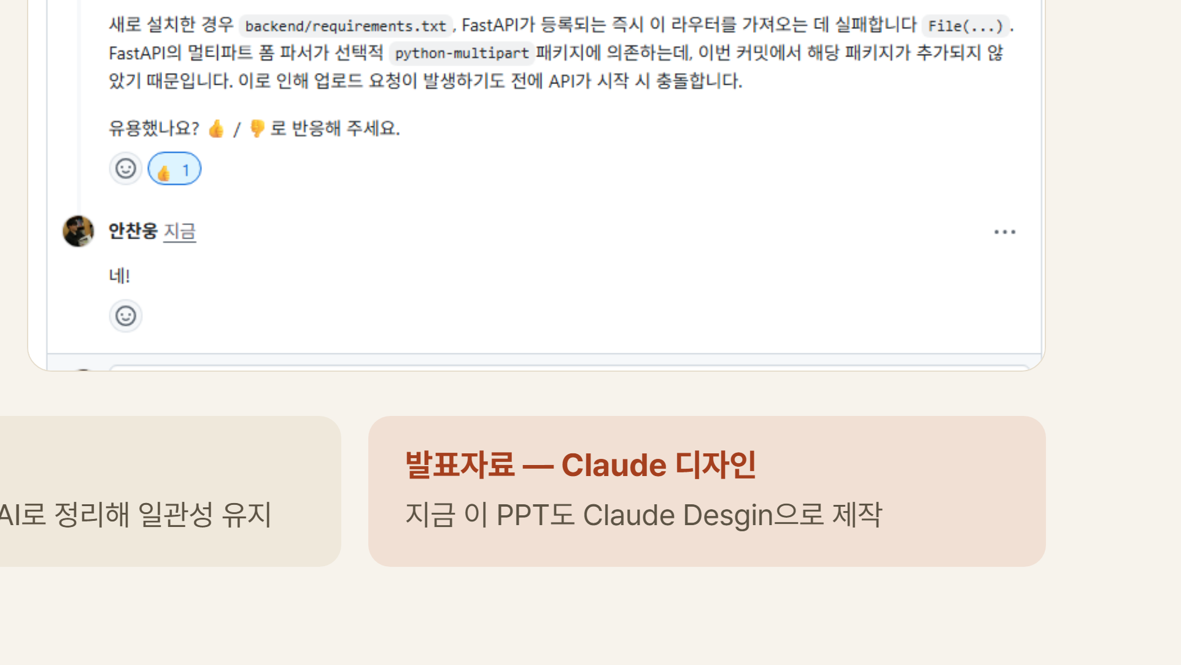
Notes:
18개 PR 전부 봇 리뷰를 거쳐 머지. Codex 봇이 python-multipart 누락, 업로드 URL 버그 등을 머지 전에 잡아줌. 발표자료도 Claude 디자인으로 제작 — 기획 문서부터 PPT까지 AI로 자동화.

Slide 13
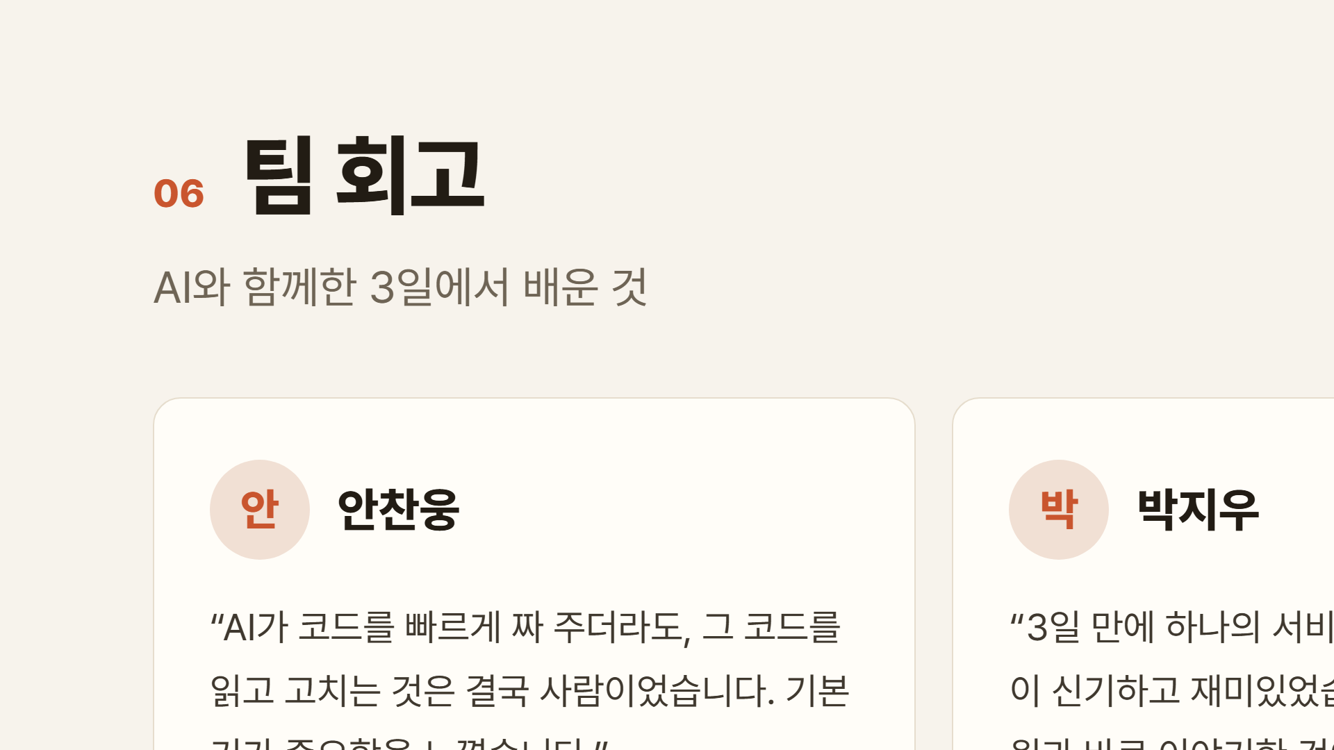
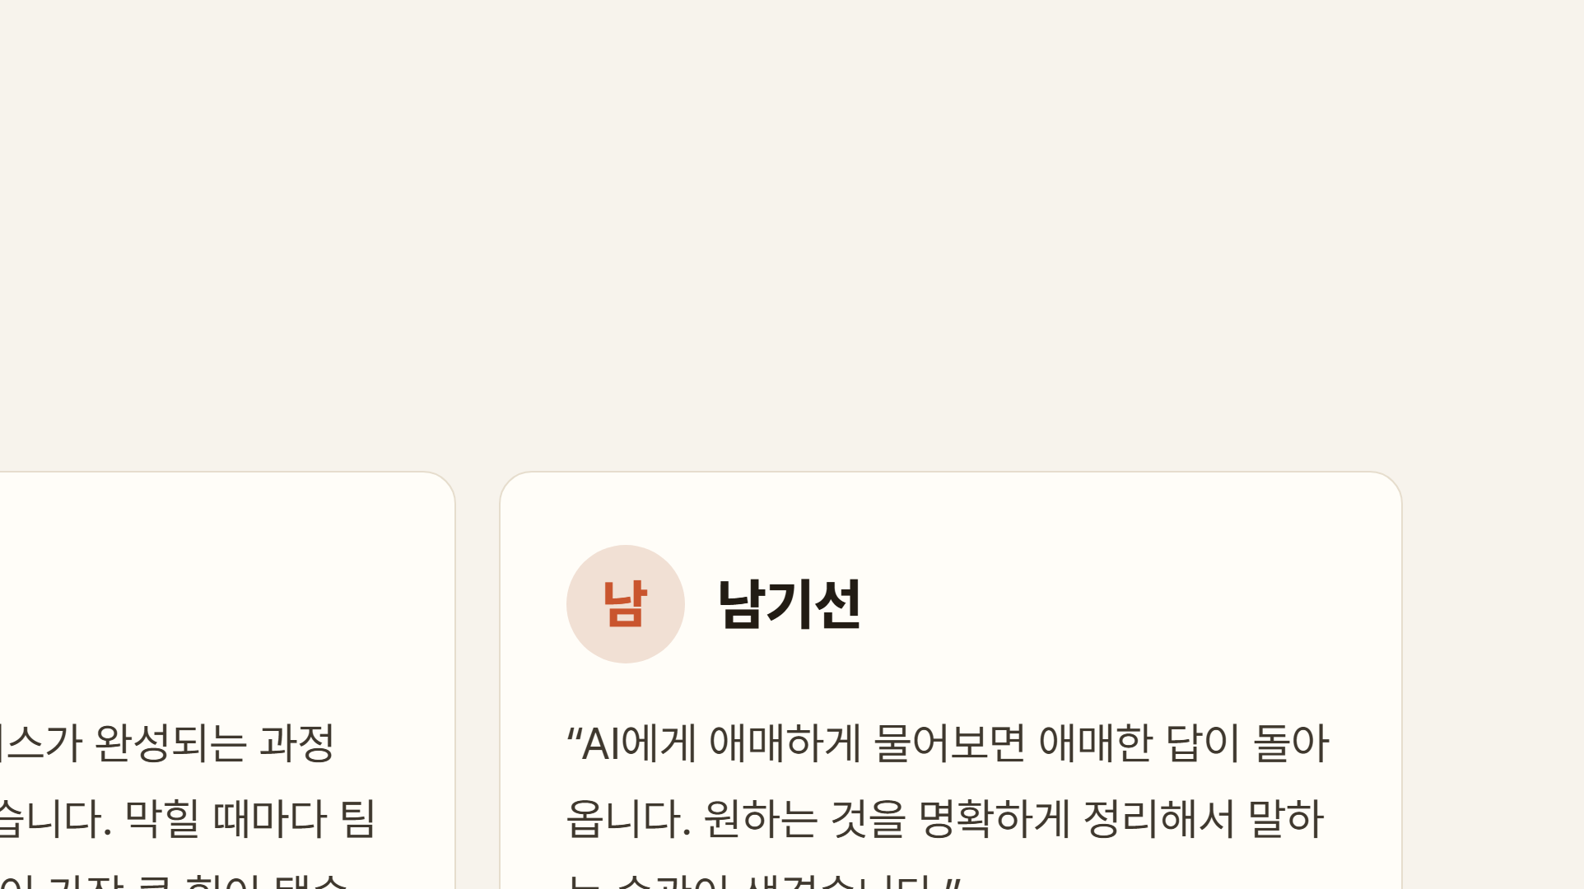
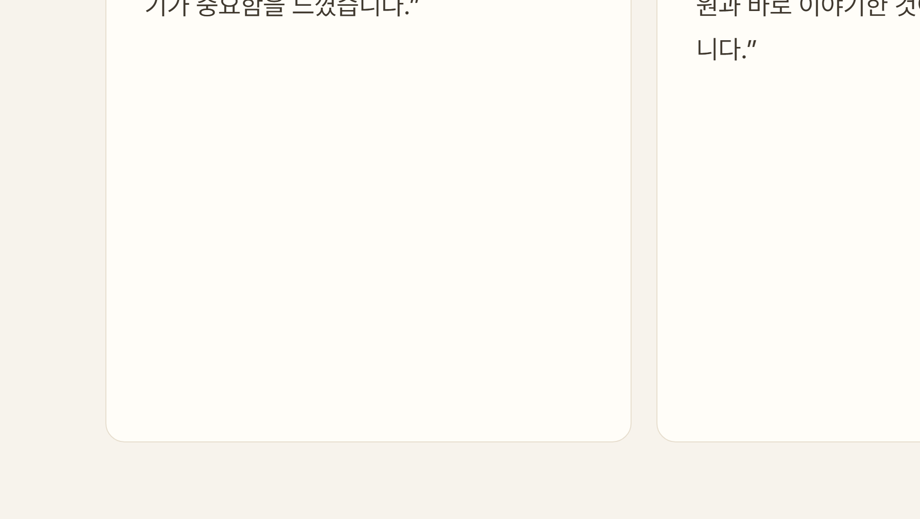
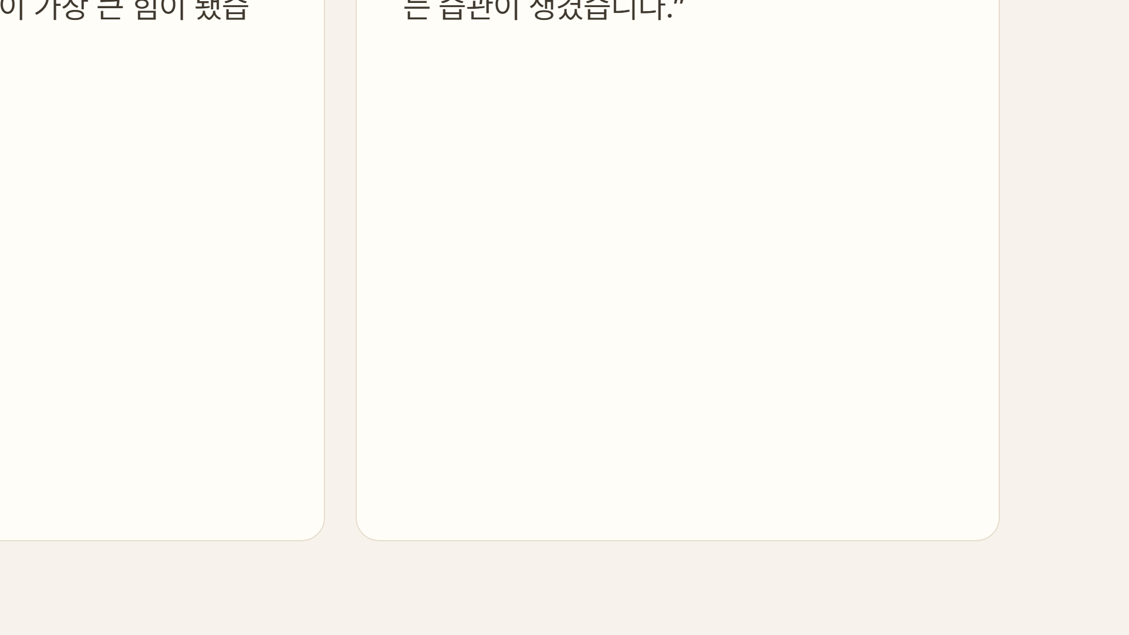
Notes:
팀원별 회고 한 마디씩. AI 활용의 배움 중심으로.

Slide 14




Notes:
Q&A.

